Slide 1
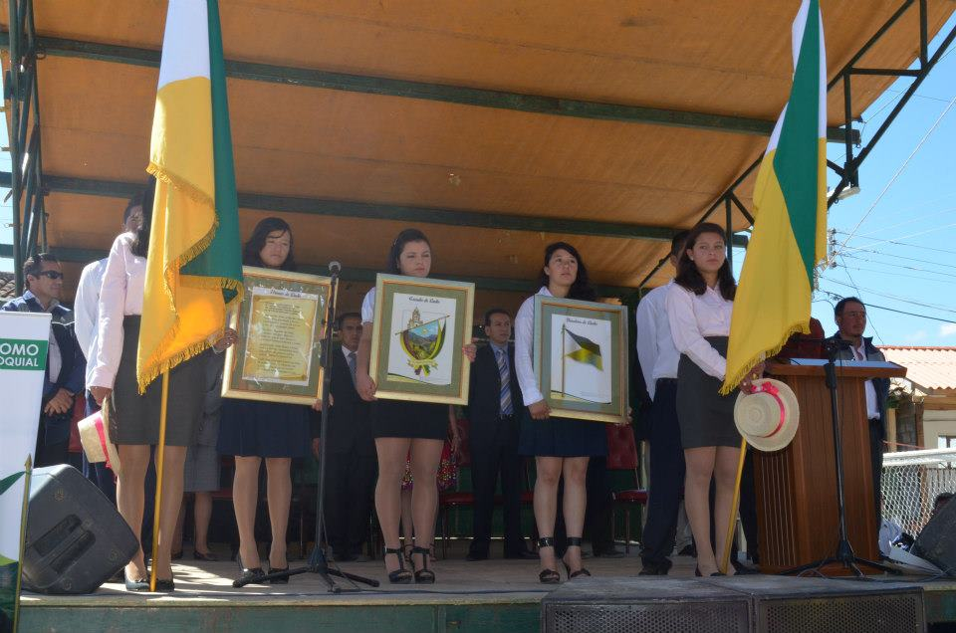
GOBIERNO PARROQUIAL DE LUDO
INFORME DE LABORES CORRESPONDIENTE AL AÑO 2015

Slide 2
GOBIERNO PARROQUIAL DE LUDO
PRESUPUESTO GENERAL PARA EL AÑO
2015
407.982.96
FUENTES DE FINACIAMINERO
Ministerio de Finanzas
Ministerio del Ambiente
Gobierno Provincial

Slide 3
GOBIERNO PARROQUIAL DE LUDO
PRESUPUESTO INICIAL: AÑO 2015 - 407.982.96 DOLARES
IVA PORT COBRAR 2014: ………………………………….................. 1.055.05
TASA SOLIDARIA 2014: (POR PAGAR)………………… ................ 64.758.31
TASA SOLIDARIAS 2015: …………………………………… ……….. 62.142.22
RESTAURACION FORESTAL: (MAE):2014 ………….. …………. 32.390.50
RESTAURACION FORESTAL: (MAE) 2015 …………..................... 40.038.95
MINISTERIO DE FINANZAS: (PRESUPUESTO-1015) ……..... 207.597.48

Slide 4
GOBIERNO PARROQUIAL DE LUDO
GASTOS ADMINISTRATIVOS:
62.369.24
SUELDOS: VOCALES, TESORERA SECRETARIA.
SEGUROS: BIENES DEL GOBIERNO PARROQUIAL.
PAGOS ENTIDADES DEL SECTOR PUBLICO: CONAGOPARE, AGO.
ACTUALIZACIONES DEL SISTEMA CONTABLE.
PAGINA WUF.
SERVICIOS BASICOS: LUZ, TELEFONO.
SERVICIOS TECNICOS DE COMPUTACION.
MATERIALES DE OFICINA.
VIATICOS.

Slide 5
GOBIERNO PARROQUIAL DE LUDO
GASTOS DE INVERSION
145.228.24
En base a las competencias establecidas en la Ley del COOTAD; y de acuerdo a los procesos de participación ciudadana. El gobierno parroquial de Ludo a ejecutado varias obras de carácter material he inmaterial dando fiel cumplimiento al plan operativo anual (POA) del año 2015 y que se describe a continuación:

Slide 6
GOBIERNO PARROQUIAL DE LUDO
INTRAESTRUCTURA PUBLICA:
Con la finalidad de incentivar la actividad deportiva, promover la organización comunitaria y apoyar actividades sociales y culturales; el gobierno parroquial de ludo, en base a sus competencias y de acuerdo al plan operativo anual a considerado invertir en la compra de materiales para la construcción de canchas de uso múltiple, muros de contención, y mejoramiento de casas comunales, en las siguientes comunidades.

Slide 7
GOBIERNO PARROQUIAL DE LUDO
COMUNIDAD: BUENAVISTA
OBRA: cancha de uso múltiple , baños públicos y mejoramiento de la casa de uso múltiple.
MODALIDAD DE INVERSION: administración directa y mediante convenio con la comunidad.
PRESUPUESTO:
MATERIALES…………………… ………… 10.000
MANO DE OBRA CALIFICADA………. 2.500
MANO DE OBRA NO CALIFICADA…. 1.000
TOTAL DE INVERSION. …………… …. 11.500
BENEFICIARIOS: se beneficia a los niños, jóvenes y personas adultas , en numero aproximada de 60 familias.

Slide 8
GOBIERNO PARROQUIAL DE LUDO
COMUNIDAD: LA DOLOROSA
OBRA: estructura metálica de la cancha de uso múltiple.
MODALIDAD DE INVERSION: administración directa y mediante convenio con la comunidad.
PRESUPUESTO:
MATERIALES……………………………..... 6.000.00
MANO DE OBRA CALIFICADA……… 1.000.00
MANO DE OBRA NO CALIFICADA… 1.000.00
TOTAL DE INVERSION. ………………. 8.000.00
BENEFICIARIOS: se beneficia a los niños, jóvenes y personas adultas , en numero aproximada de 30 familias.

Slide 9
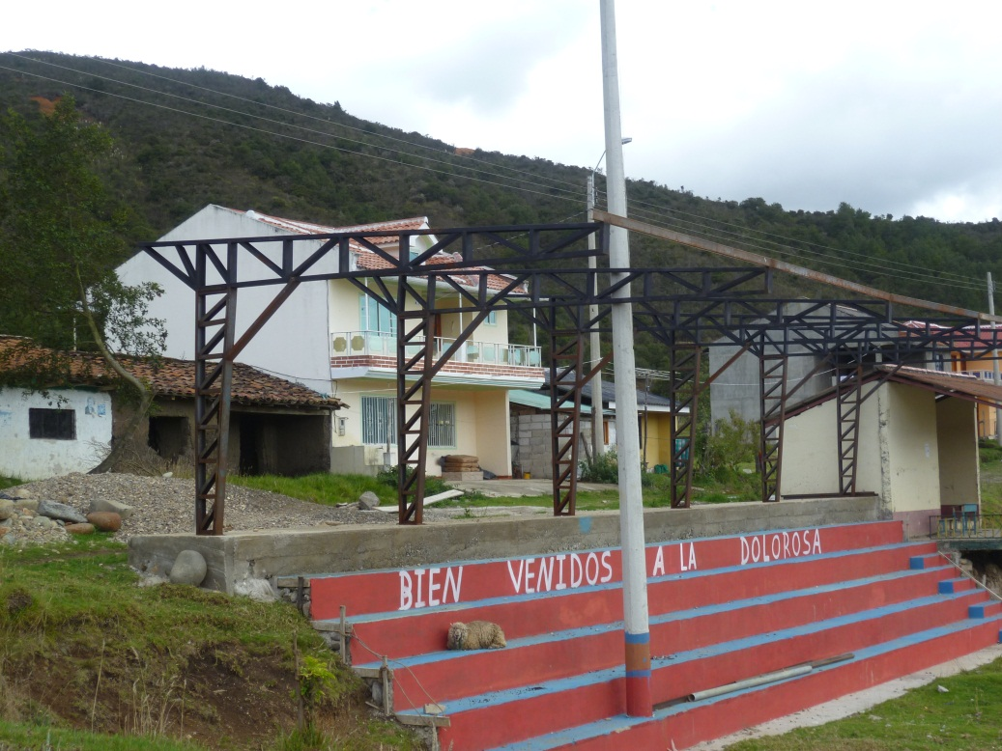
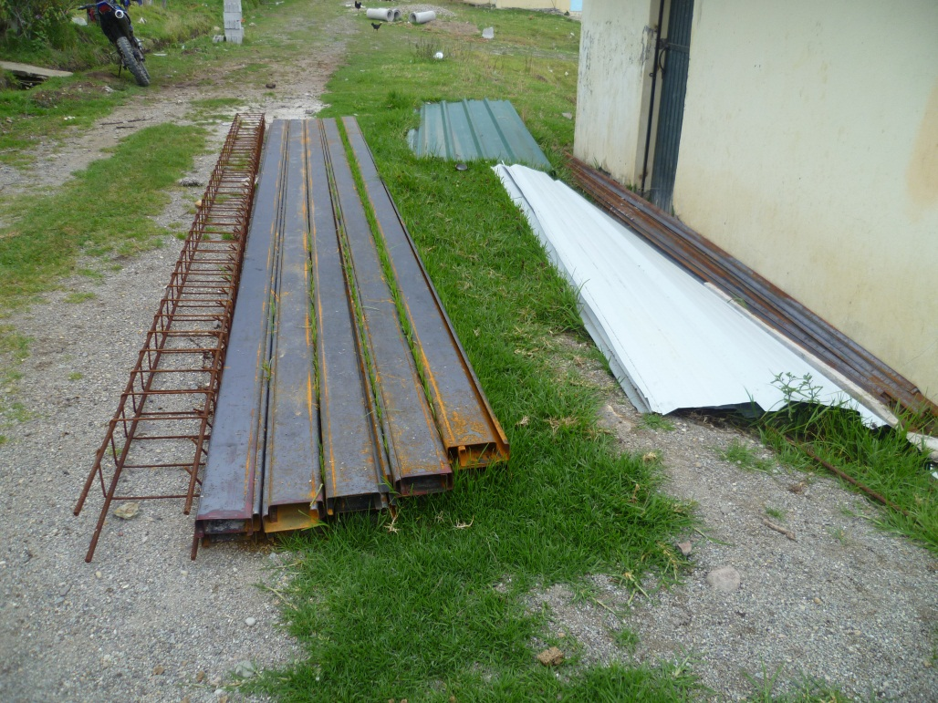
GOBIERNO PARROQUIAL DE LUDO
ESTRUCTURA METALICA DE LA CANCHA DE USO MULTIPLE

Slide 10
GOBIERNO PARROQUIAL DE LUDO
COMUNIDAD: LA ESPERANZA
OBRA: mejoramiento de la cancha de uso múltiple
MODALIDAD DE INVERSION: administración directa y mediante convenio con la comunidad.
PRESUPUESTO:
MATERIALES……………………….............. 1.300
MANO DE OBRA CALIFICADA………. 200
MANO DE OBRA NO CALIFICADA…. 300
TOTAL DE INVERSION. ……………..… 1.800
BENEFICIARIOS: se beneficia a los niños, jóvenes y personas adultas , en numero aproximada de 20 familias.

Slide 11
GOBIERNO PARROQUIAL DE LUDO
COMUNIDAD: SARAR
OBRA: Arreglo y reparación del poso séptico.
MODALIDAD DE INVERSION: Administración directa y mediante convenio con la comunidad.
PRESUPUESTO:
MATERIALES……………………………… 520
MANO DE OBRA NO CALIFICADA… 200
TOTAL DE INVERSION. …………… 700
BENEFICIARIOS: se beneficia a los niños, jóvenes y personas adultas , en numero aproximada de 40 familias.

Slide 12
GOBIERNO PARROQUIAL DE LUDO
COMUNIDAD: LUDO CENTRO
OBRA: Mejoramiento de espacios públicos
MODALIDAD DE INVERSION: administración directa y mediante convenio con la comunidad.
PRESUPUESTO:
MATERIALES……………………………….. 1.500
MANO DE OBRA NO CALIFICADA…
TOTAL DE INVERSION. ……………….. 1.500
BENEFICIARIOS: moradores de la parroquia en general.

Slide 13
GOBIERNO PARROQUIAL DE LUDO
COMUNIDAD: CAZHAPUGRO
OBRA: Construcción de la segunda planta de la casa de uso múltiple.
MODALIDAD DE INVERSION: administración directa y mediante convenio con la comunidad.
PRESUPUESTO:
MATERIALES……………………………….. 30.000
MANO DE OBRA CALIFICADA……….. 6.000
MANO DE OBRA NO CALIFICADA….. 2.000
TOTAL DE INVERSION. ………………... 38.000
BENEFICIARIOS: moradores de la comunidad en un total aproximado de 60 familias.

Slide 14
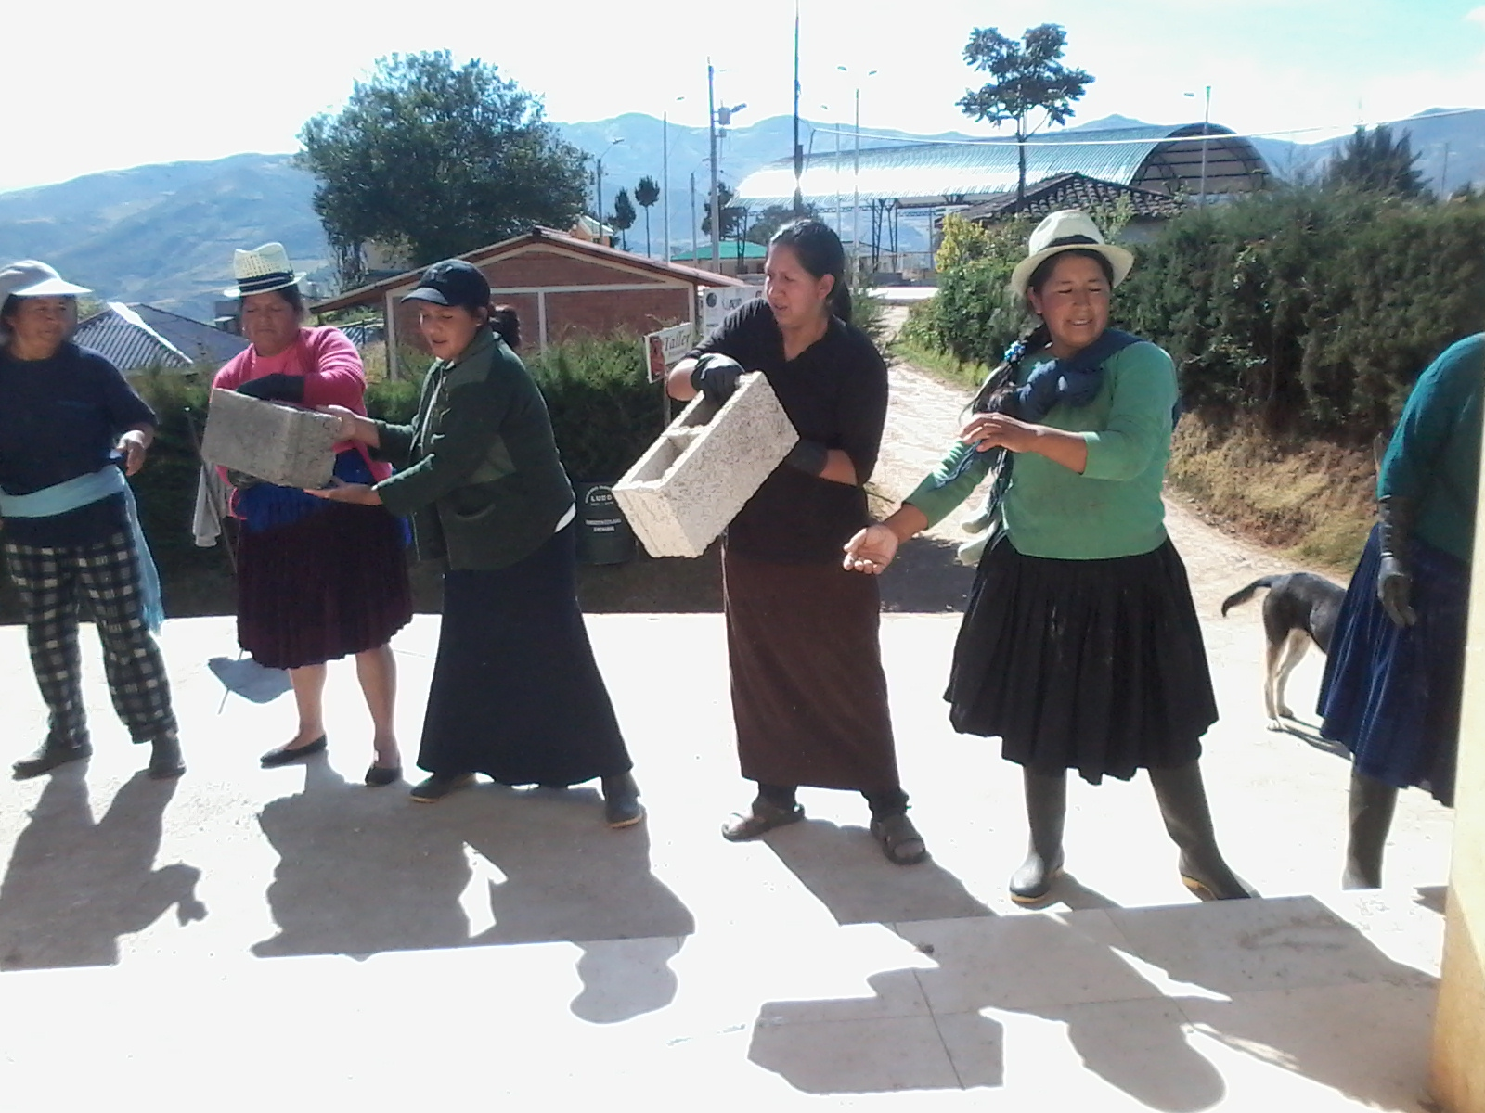
GOBIERNO PARROQUIAL DE LUDO
CASA DE USO MULTIPLE DE LA COMUNIDAD DE CAZHAPUGRO

Slide 15
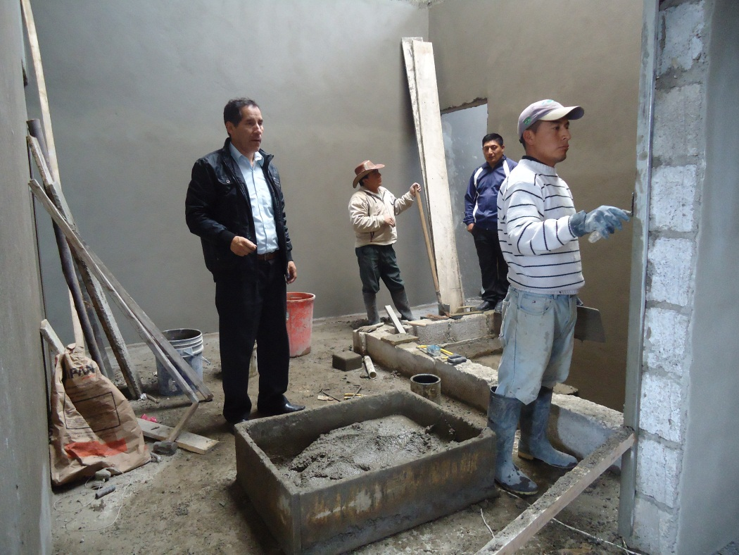
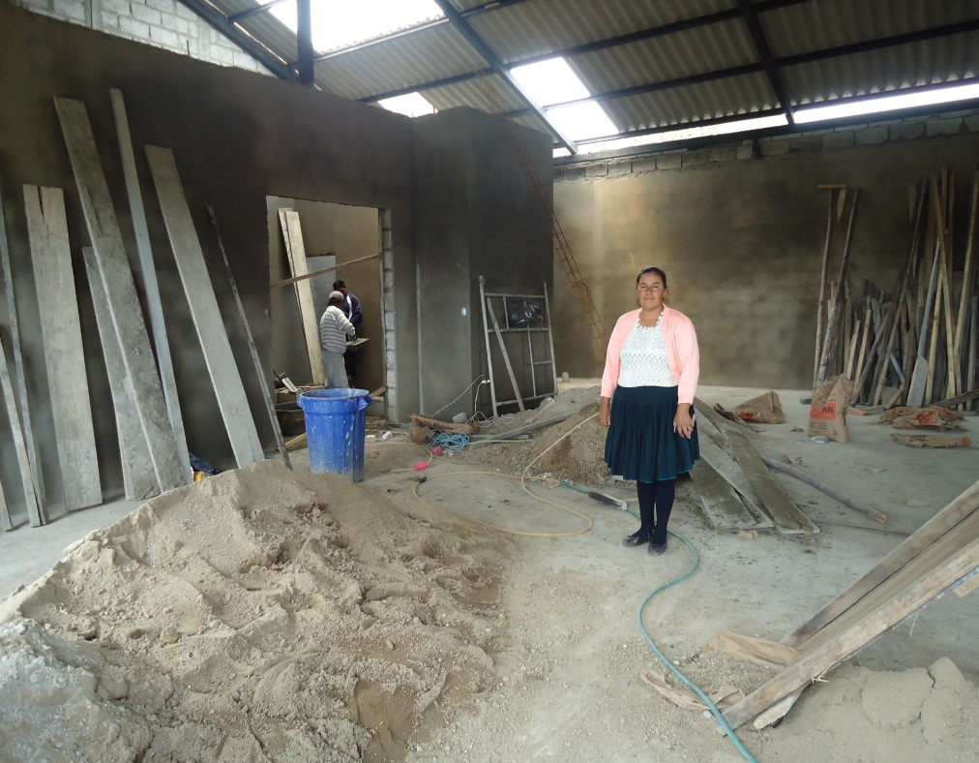
GOBIERNO PARROQUIAL DE LUDO
CASA DE USO MULTIPLE DE LA COMUNIDAD DE CAZHAPUGRO

Slide 16
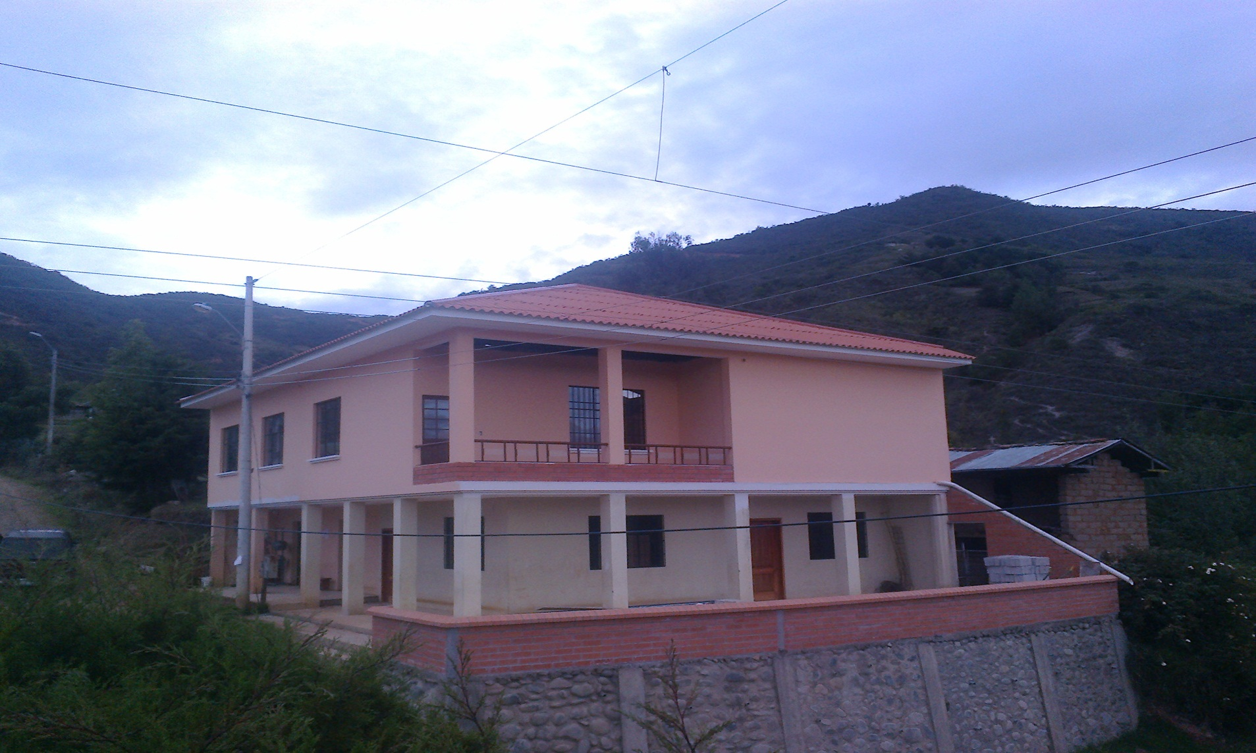
GOBIERNO PARROQUIAL DE LUDO
CASA DE USO MULTIPLE DE COMUNIDAD DE CAZHAPUGRO

Slide 17
GOBIERNO PARROQUIAL DE LUDO
COMUNIDAD: LA PAZ
OBRA: Alumbrado público
MODALIDAD DE INVERSION: mediante convenio entre el GAD Parroquial de Ludo con la Empresa Eléctrica.
PRESUPUESTO:
aporte GAD Parroquial……………. 7.324.72
aporte Empresa Eléctrica………... 1.292.60
TOTAL DE INVERSION. …………… 8.617.32
BENEFICIARIOS: moradores de la comunidad.

Slide 18
GOBIERNO PARROQUIAL DE LUDO
CENTRO PARROQUIAL: LUDO
OBRA: Construcción de la segunda planta de la casa del Gobierno Parroquial de Ludo
MODALIDAD DE INVERSION: Administración directa.
PRESUPUESTO:
COSTO TOTAL DE LA OBRA……….. 87.500
BENEFICIARIOS: Gobierno Parroquial y moradores de todas las comunidades de la parroquia Ludo.

Slide 19
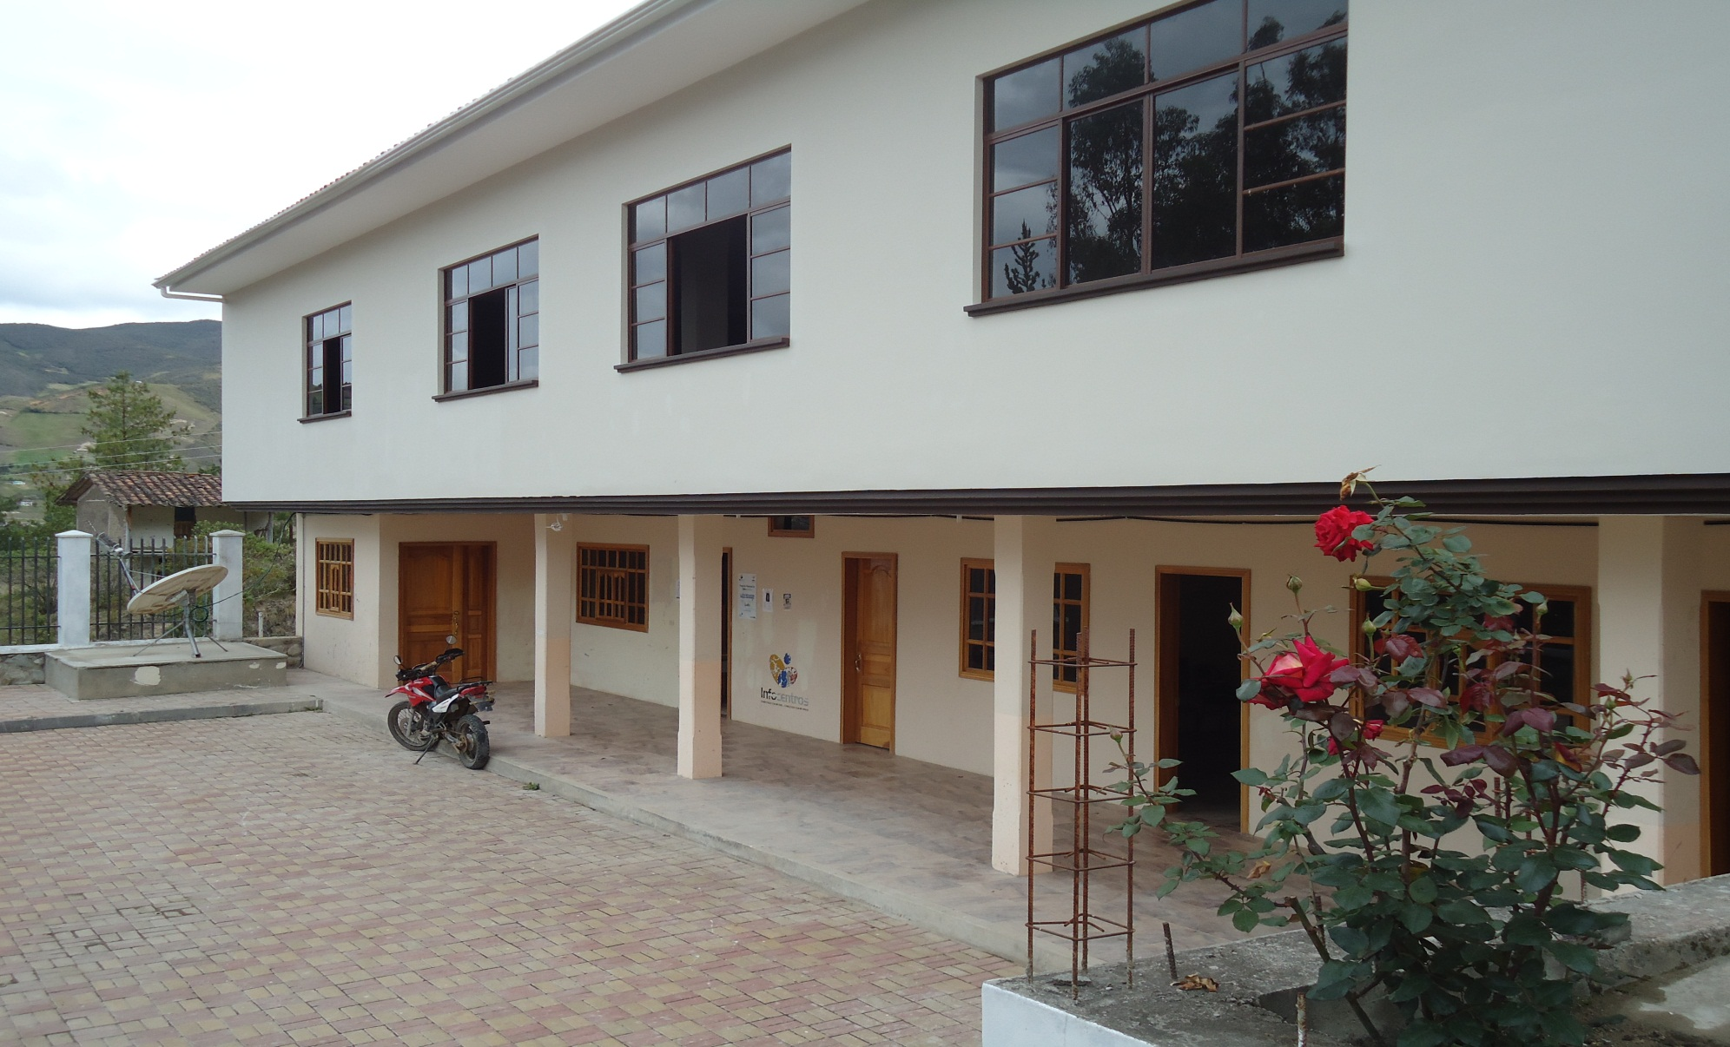
GOBIERNO PARROQUIAL DE LUDO
CEDE DEL GOBIERNO PARROQUIAL

Slide 20
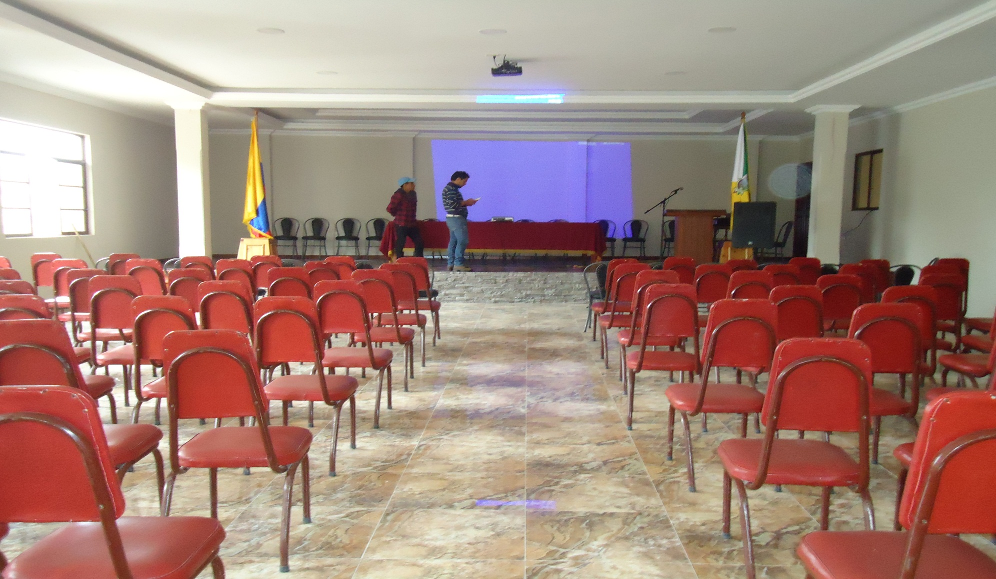
GOBIERNO PARROQUIAL DE LUDO
CEDE DEL GOBIERNO PARROQUIAL

Slide 21
GOBIERNO PARROQUIAL DE LUDO
VIALIDAD PARROQUIAL
80.806.89
Convencidos de que el desarrollo socio económico de las comunidades y los pueblos, dependen esencialmente de carreteras que se encuentren en buenas condiciones, el gobierno parroquial a priorizado el arreglo de 12 Kilómetros de vías internas (inter-comunidades) mediante los recursos de la tasa solidaria y recursos de la Junta parroquial.

Slide 22
GOBIERNO PARROQUIAL DE LUDO
COMUNIDADES: SERRAG – LA DOLOROSA – PUENTE DE LIRIO HATO BOLO - YARIGUIÑA Y SAN MARTIN
OBRA: tendido de material pétreo (lastre), arreglo de cunetas, nivelado y rodillado de la vía en un nacho de cinco metros y un tramo de 12 kilómetros.
MODALIDAD DE INVERSION: mediante convenio entre el Gobierno Provincial y el Gobierno Parroquial y por administración directa .
PRESUPUESTO:
GOBIERNO PROVINCIAL (Tasa solidaria). ………. 62.142.22
GOBIERNO PARROQUIAL ………………………………. 18.674.67
PRESUPUESTO TOTAL. …………………………………… 80.806.89
NOTA: POR FIZCALIZACION SE DESCUENTA. ……. 8.078.49
TOTAL DE INVERSION. ……………………………………. 72.706.39
BENEFICIARIOS: todos los moradores de la parroquia Ludo, y sobre todo las comunidades mencionadas anteriormente. ( SE ENTREGO TUBOS)

Slide 23
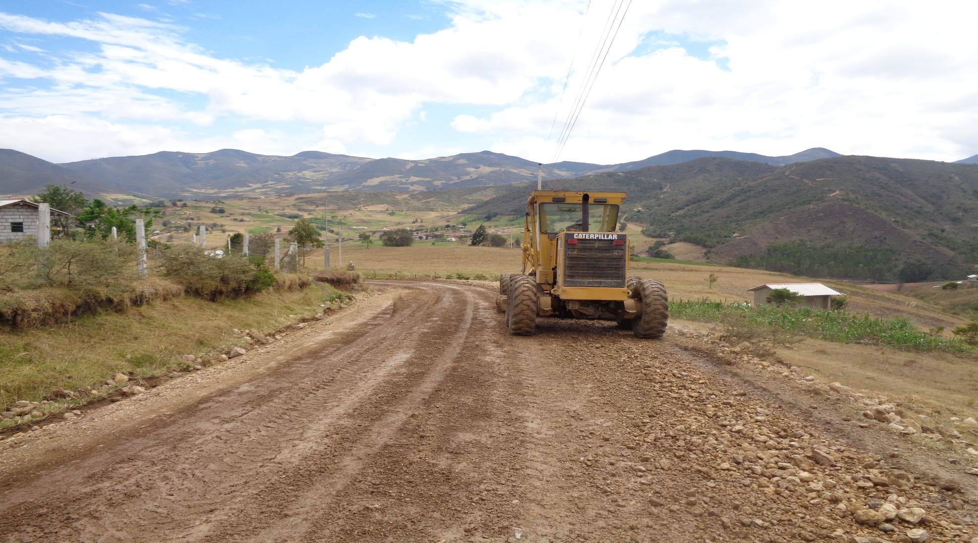
GOBIERNO PARROQUIAL DE LUDO
MANTENIMIENTO VIAL

Slide 24
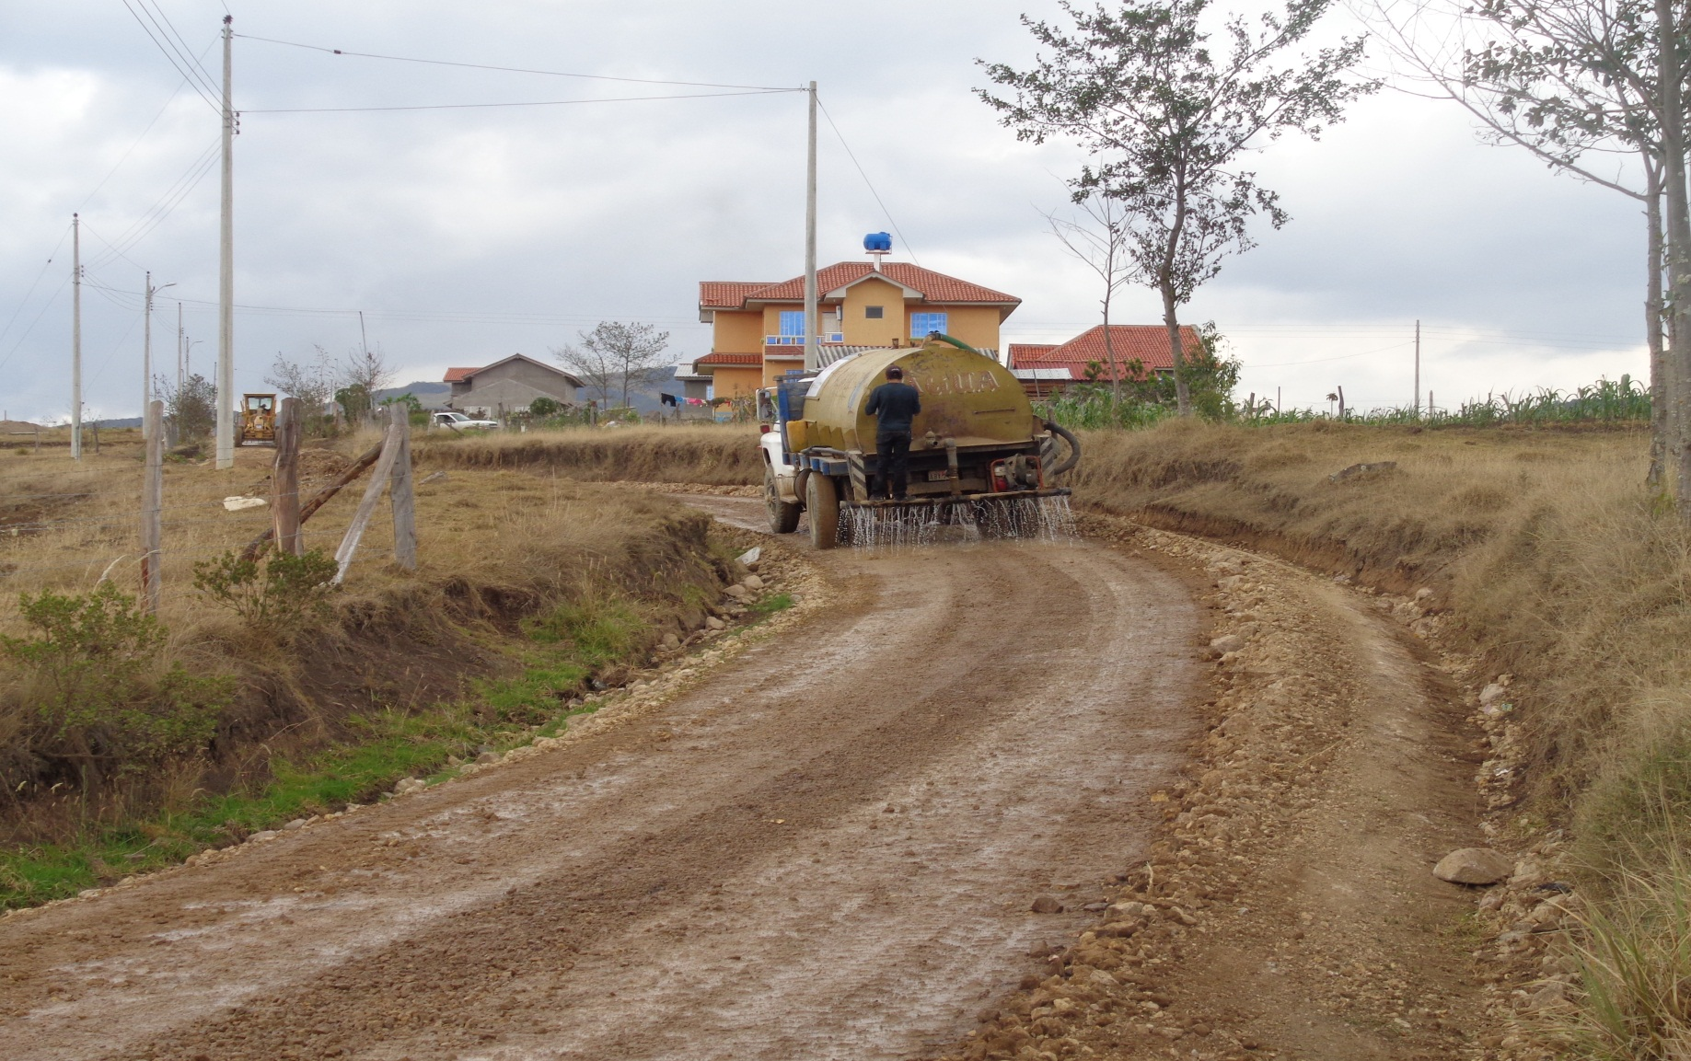
GOBIERNO PARROQUIAL DE LUDO
MANTENIMIEN TO VIAL

Slide 25
GOBIERNO PARROQUIAL DE LUDO
PRODUCCION Y AMBIENTE
92.000
AMBIENTE:
El gobierno parroquial de Ludo en convenio con el Ministerio del Ambiente MAE firmo un convenio denominado RESTAURACION FORESTAL CON FINESD DE CONSERVACION AMBIENTAL Y PROTECCION DE FUENTES HIDRICAS con fecha 1 de Septiembre de 2014 por un valor de 200.194.74 dólares, el mismo que se encuentra en ejecución y que hasta el momento el ministerio a realizado dos desembolsos por un valor de 80.077.90 dólares de lo cual se han invertido 52.244.84 de la siguiente manera:

Slide 26
GOBIERNO PARROQUIAL DE LUDO
PROYECTO: RESTAURACION FORESTAL
COSTO DEL PROYECTO: 200.194.74 Dólares.
PLAZO: Tres años
BENEFIRIARIOS: El Proyecto beneficia a 130 propietarios
AREA DE INTERVENCION: Se interviene en una superficie
de 270 hectáreas en diferentes comunidades de la
parroquia.
OBJETO DEL PROYECTO: Restaurar áreas degradadas y desprotegidas de vegetación; así como proteger y reforestar las fuentes hídricas con plantas nativas.

Slide 27
GOBIERNO PARROQUIAL DE LUDO
PROYECTO: RESTAURACION FORESTAL
Compra de plantas: (Diego Álvarez)…....... 25.353.27
Materiales de oficina: ………………………….. 586.00
Abonos he Hidrogel. ………………………....... 6.250.00
Técnico (Linder Suin). …………………………. 12.834.00
Promotor (Juan Guanuquiza). ……………… 6.631.56
Transporte. ………………………………………… 600.00
Total invertido. …………………………………… 52.244.84
SALDO. ……………………………………………….. 27. 833.06

Slide 28
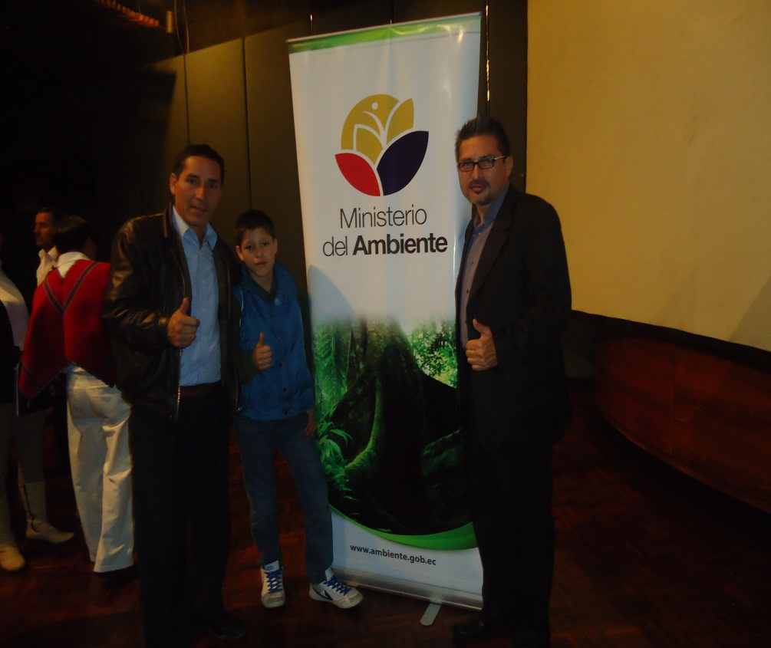
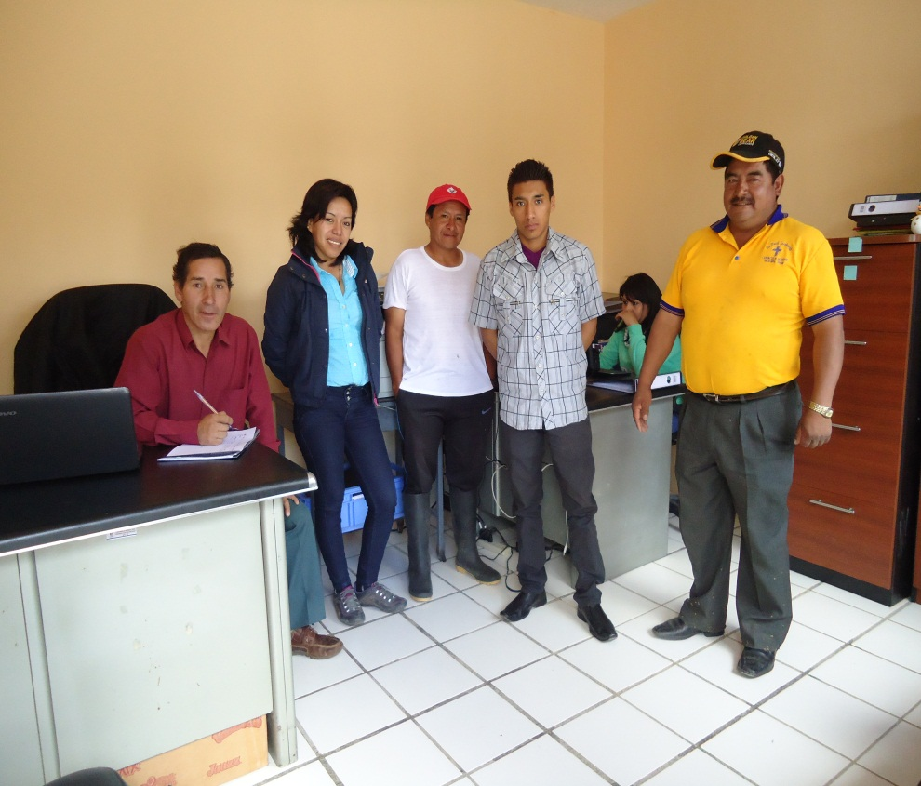
GOBIERNO PARROQUIAL DE LUDO
PROYECTO RESTAURACION FORESTAL

Slide 29
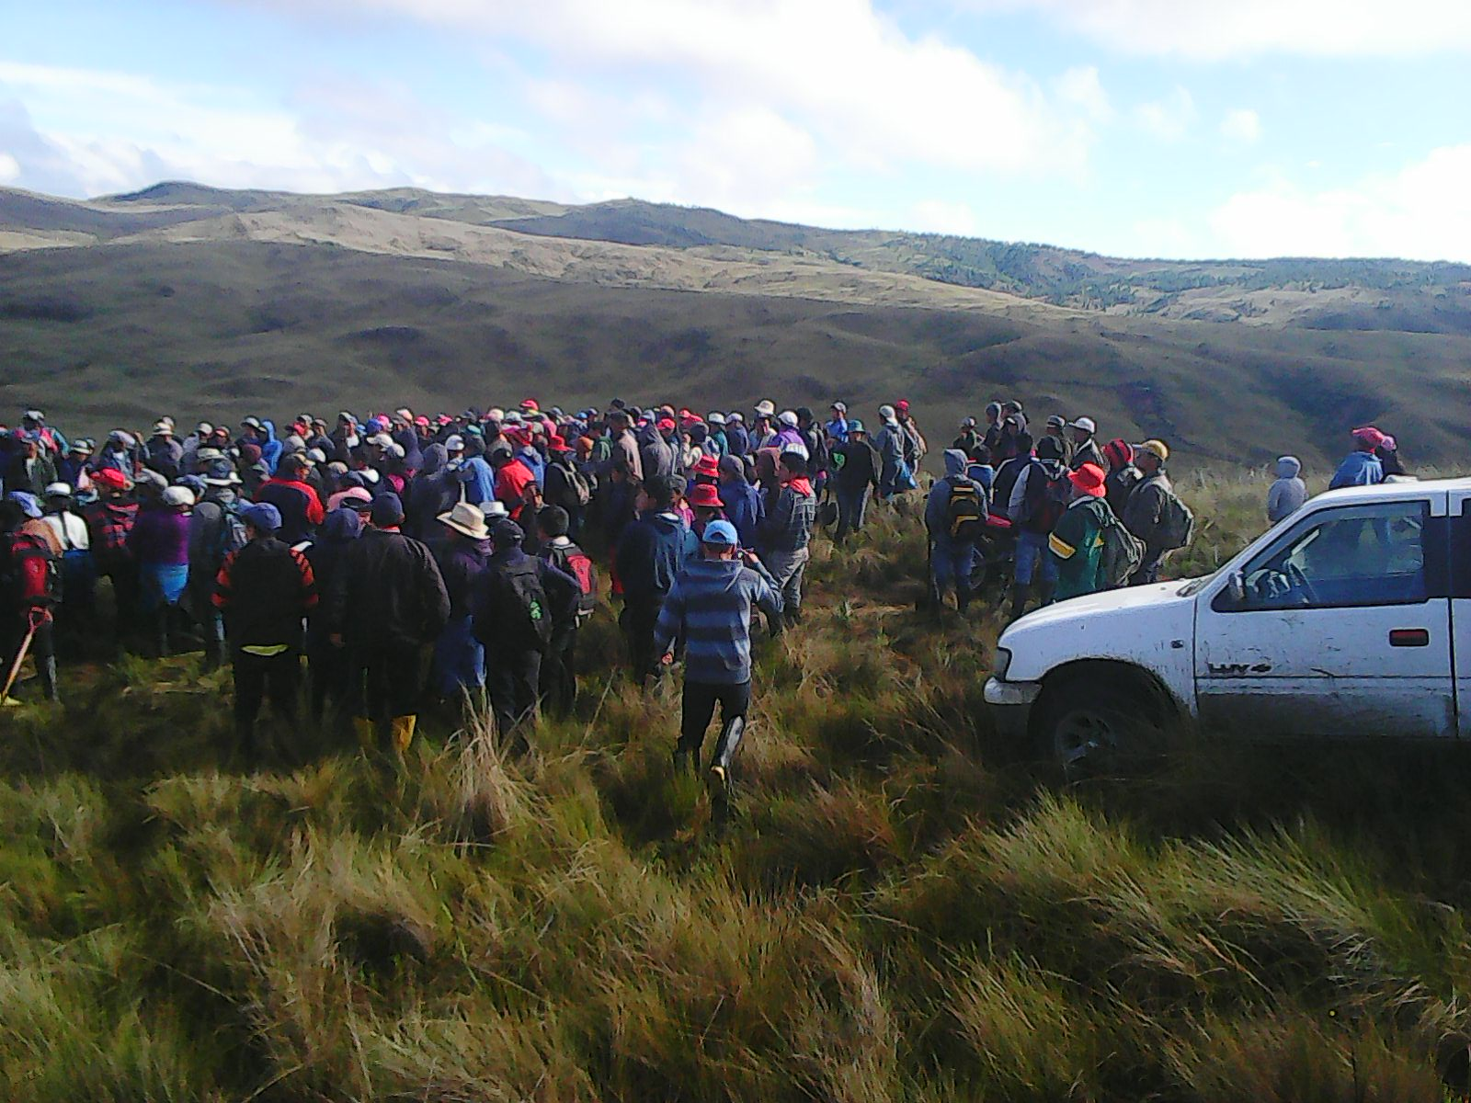
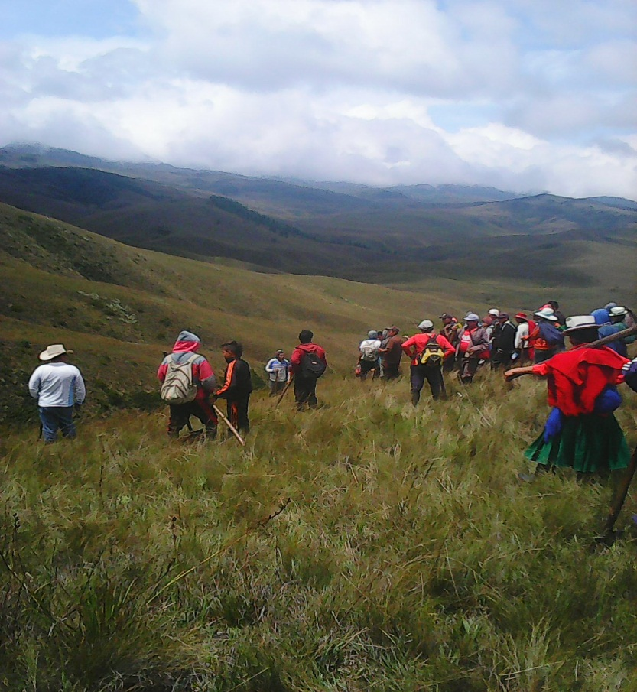
GOBIERNO PARROQUIAL DE LUDO
PROYECTO DE RESTAURACION FORESTAL

Slide 30
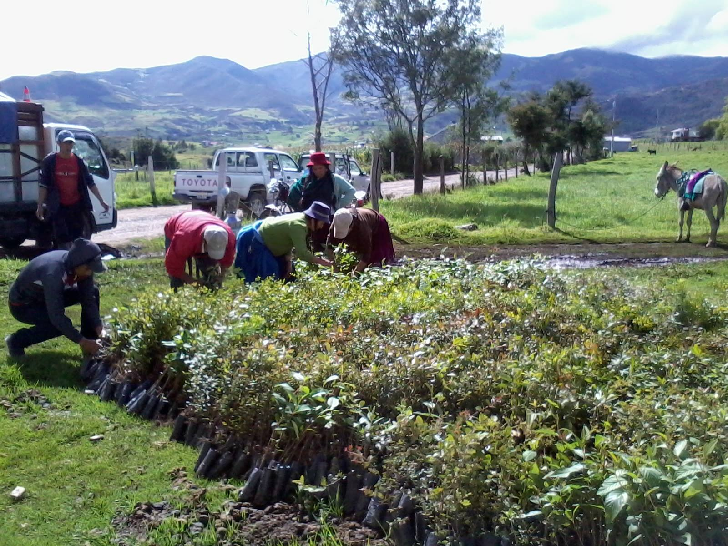
GOBIERNO PARROQUIAL DE LUDO

Slide 31
GOBIERNO PARROQUIAL DE LUDO
PORODUCCION
El Gobierno Parroquial de Ludo, mediante proyectos asociativos y comunitarios viene apoyando la producción en base a sus competencias y en base al proceso de priorización de obras, dando cumplimiento con el plan operativo anual POA 2015. Para tal efecto se ha priorizado apoyar dos proyectos productivos que están en plena ejecución y que son los siguientes:

Slide 32
GOBIERNO PARROQUIAL DE LUDO
PROYECTO: AGRO FORESTAL Y AMBIENTAL COMUNITARIO
COSTO DEL PROYECTO: 20.000 Dólares divididos de la siguiente manera: 10.000 GAD Parroquial, 5000 GAD Municipal y 5000 contraparte de los beneficiarios
PLAZO DE EJECUCION: un año
BENEFIRIARIOS: El Proyecto beneficia a 60 propietarios de las comunidades de: Collana, Capizhapa, Cazhapugro, Hato Bolo, Iguila y Serrag.
MODALIDAD DE INVERSION: mediante convenio entre el Gobierno Parroquial con la Municipalidad de Sígsig y con cada uno de los propietarios. los recursos del GAD Parroquial se ejecutan por administración directa.
OBJETO DEL PROYECTO: Incentivar la producción de huertos
Agroforestales, mediante nuevas técnicas de producción, con el fin
de utilizar mejor los suelos y mejorar el ambiente.

Slide 33
GOBIERNO PARROQUIAL DE LUDO
PROYECTO: TECNICAS Y PRACTICAS DE PRODUCCON AGROECOLOGICAS
COSTO DEL PROYECTO: esta financiado con un presupuesto de 5.000
PLAZO DE EJECUCION: un año.
BENEFICIARIOS: 15 familias agro productores de la comunidad de Cazhapugro.
MODALIDAD DE INVERSIÓN: mediante convenio con la Asociación de Productores Agro ecológicos de Cazhapugro. Los recursos de GAD parroquial se manejan mediante administración directa.
OBJETO DEL PROYECTO: Mejorar la producción de productor agrícolas (hortalizas) utilizando fertilizantes orgánicos, para el autoabastecimiento y comercialización de los productos, y mejorar también la alimentación de la población

Slide 34
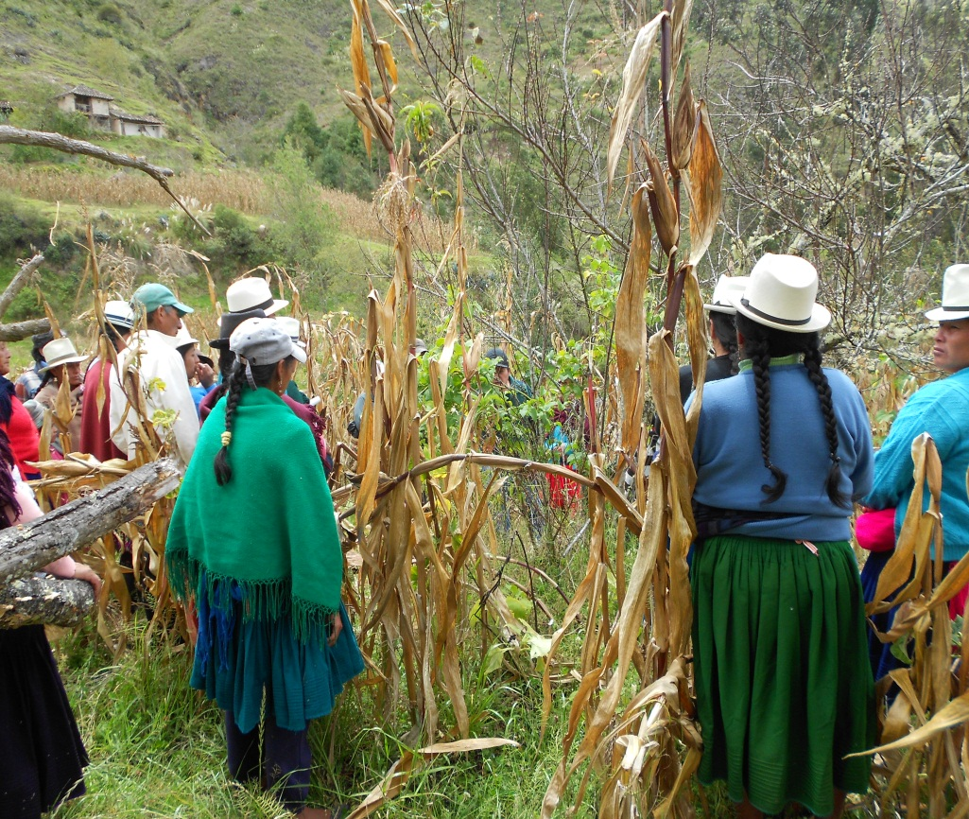
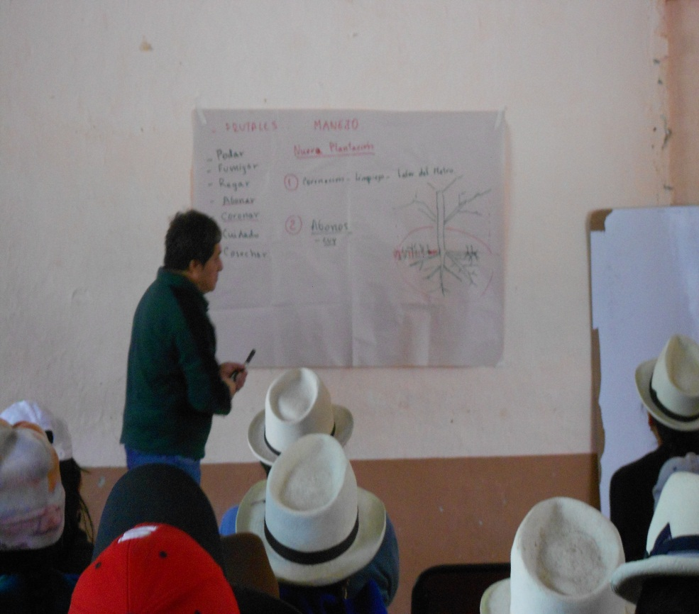
GOBIERNO PARROQUIAL DE LUDO
PROYECTO AGROFORESTAL

Slide 35
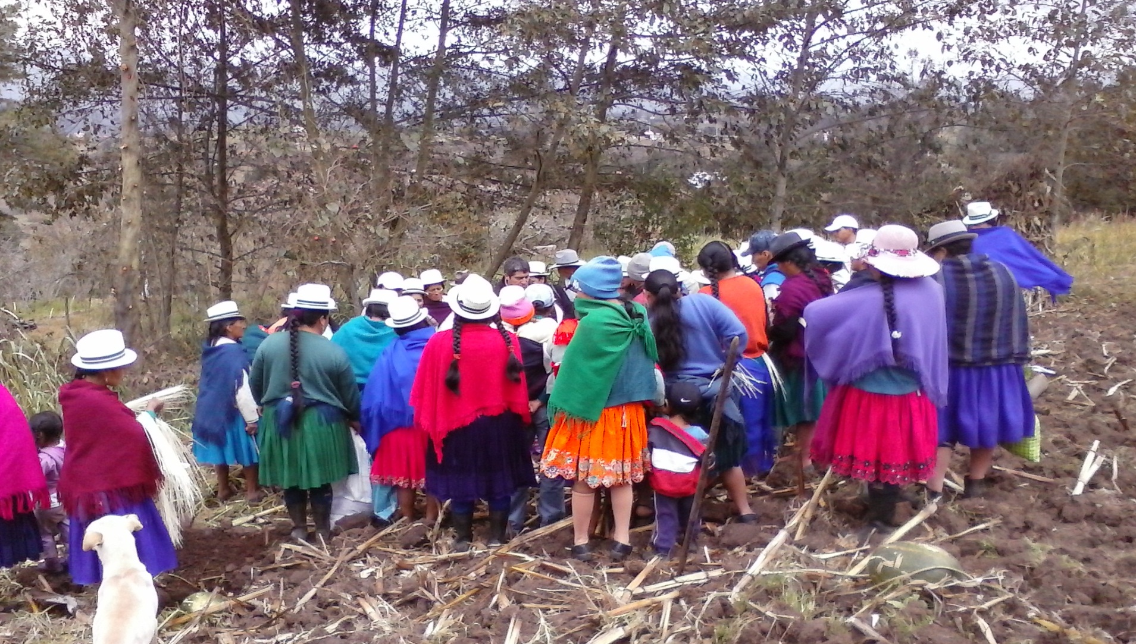
GOBIERNO PARROQUIAL DE LUDO
PROYECTO AGROFORESTAL

Slide 36
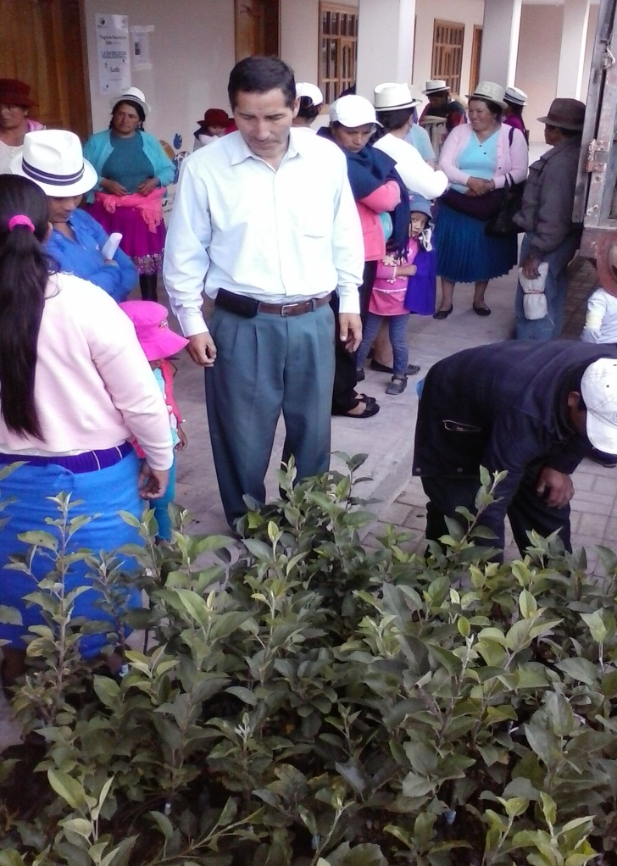
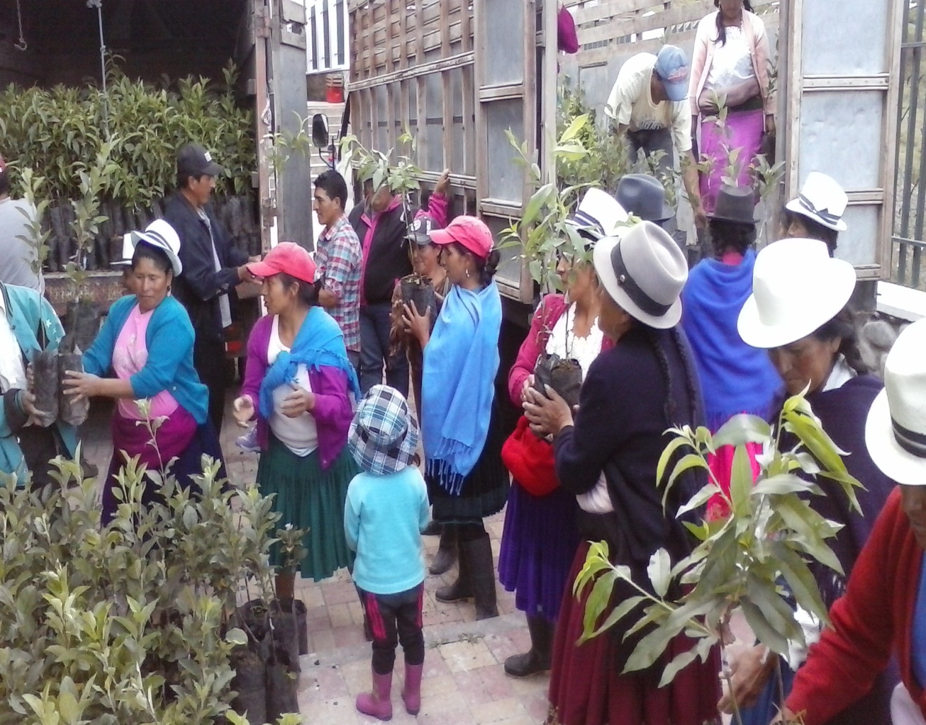
GOBIERNO PARROQUIAL DE LUDO
PROYECTO AGROFORESTAL

Slide 37
GOBIERNO PARROQUIAL DE LUDO
ASISTENCIA SOCIAL
22.000
PROYECTO: INCLUCION, PARTICIPACION, CAPACITACION Y RECREACIÓN PARA EL ADULTO MAYOR, PERSONAS CON DISCAPACIDAD Y NIÑAS, NIÑOS Y ADOLESCENTES DE LA PARROQUIA LUDO.
COSTO: El proyecto tiene un costo des de 22.000 Dólares para un año.
MODALIDAD DE INVERSION: por administración directa
ACTIVIDADES Y OBJETIVOS DEL PROYECTO: Atreves de este proyecto se benefician alrededor de 150 adultos mayores y personas con discapacidad; para tal efecto se realizan varias actividades como: Reuniones de integración , capacitación, recreación, atención médica, etc. Además se realizan actividades de carácter social y cultural.

Slide 38
GOBIERNO PARROQUIAL DE LUDO
Con los niños, niñas y adolescentes se han realizan varias actividades de carácter social, cultural y deportivo mediante pequeños proyectos. Todas estas actividades se realizan con el apoyo de varias instituciones locales como: la Tenencia Política, la Unidad de Policía Comunitaria, los centros del Ministerio de Salud de Ludo centro y Sarar. Etc.
Para atender los requerimientos del proyecto el Gobierno local a tenido que invertir en varios rubros tales como:
1.- Una Promotora social
2.- Alimentación
3.- Transporte
4.- Dotación de raciones alimenticias, etc.
OBJETIVO: El objeto del proyecto es atender a estos sectores vulnerables de la sociedad, dándoles apoyo y atención en temas como: capacitación, salud, recreación, participación, etc. con la fin de mejorar el buen vivir.

Slide 39
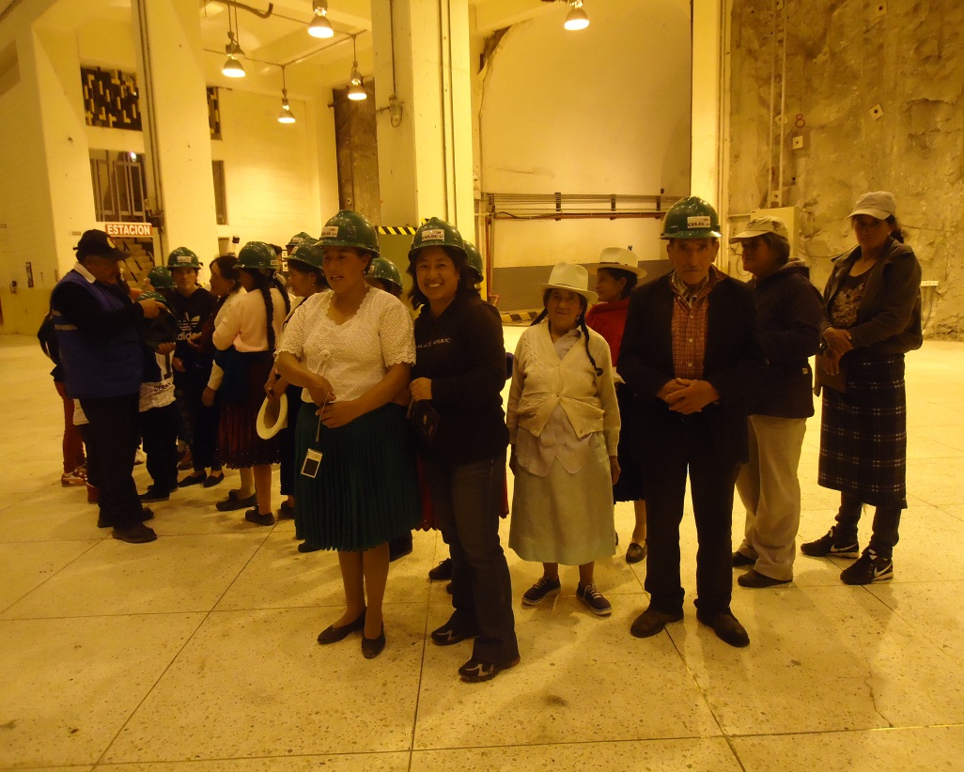
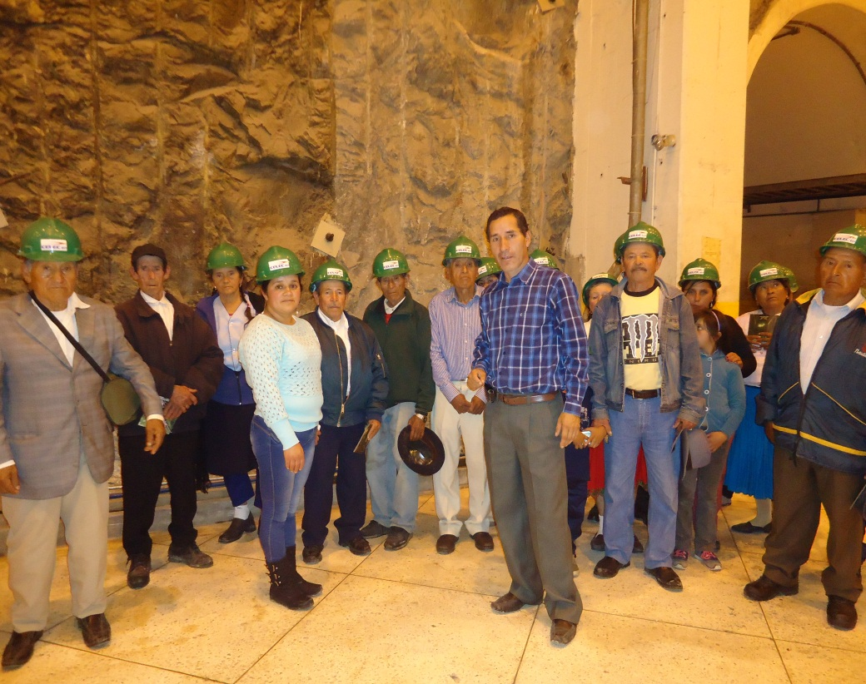
GOBIERNO PARROQUIAL DE LUDO
ATENCION AL ADULTO MAYOR (Paseo Central Hidroeléctrica Paute)

Slide 40
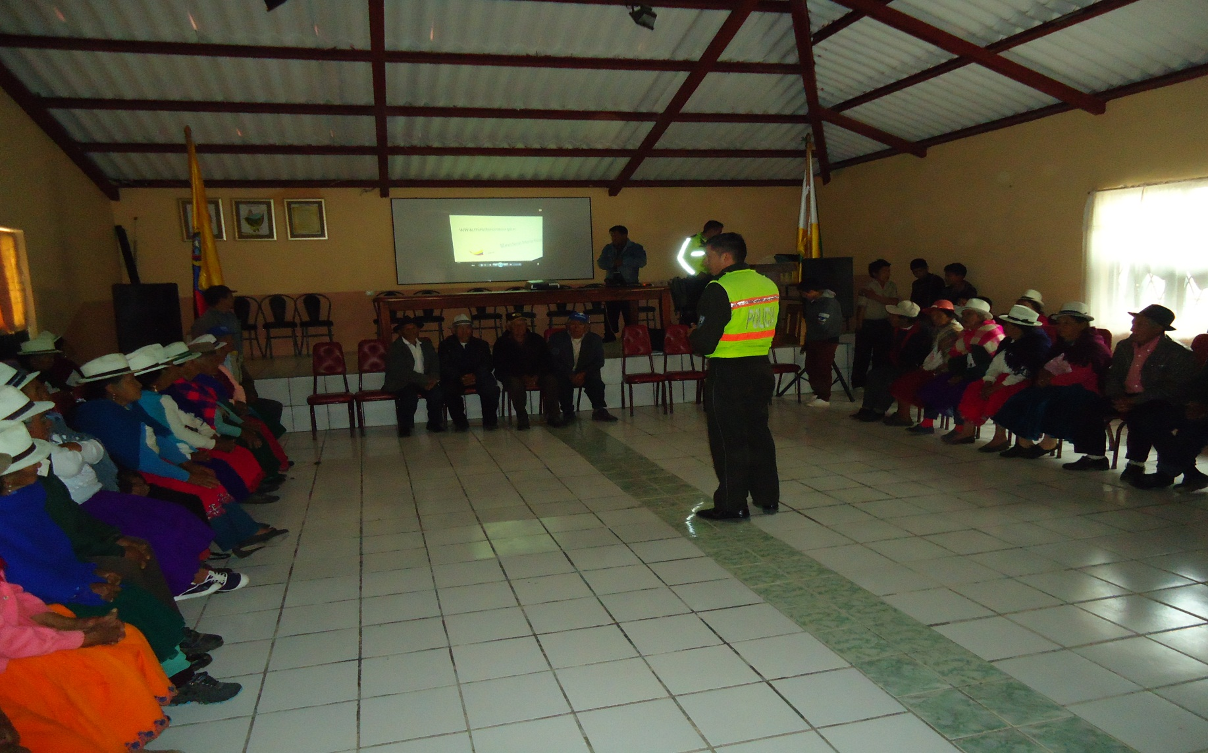
GOBIERNO PARROQUIAL DE LUDO
ATECION AL ADULTO MAYOR

Slide 41
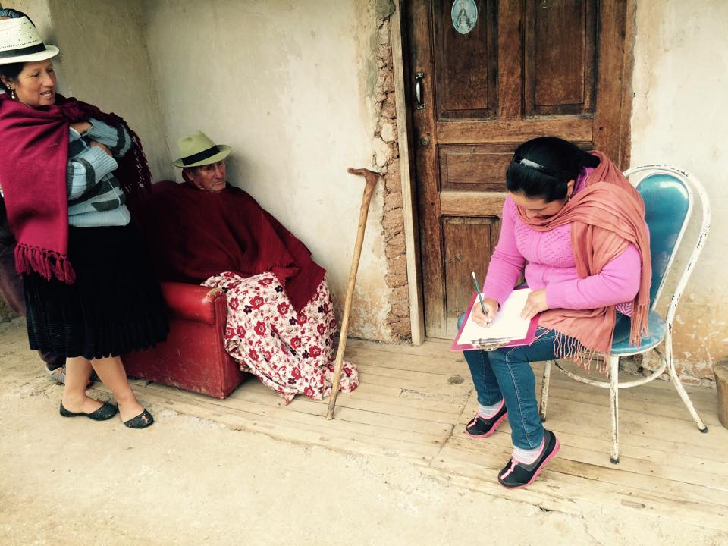
GOBIERNO PARROQUIAL DE LUDO
ATENCION AL ADULTO MAYOR

Slide 42
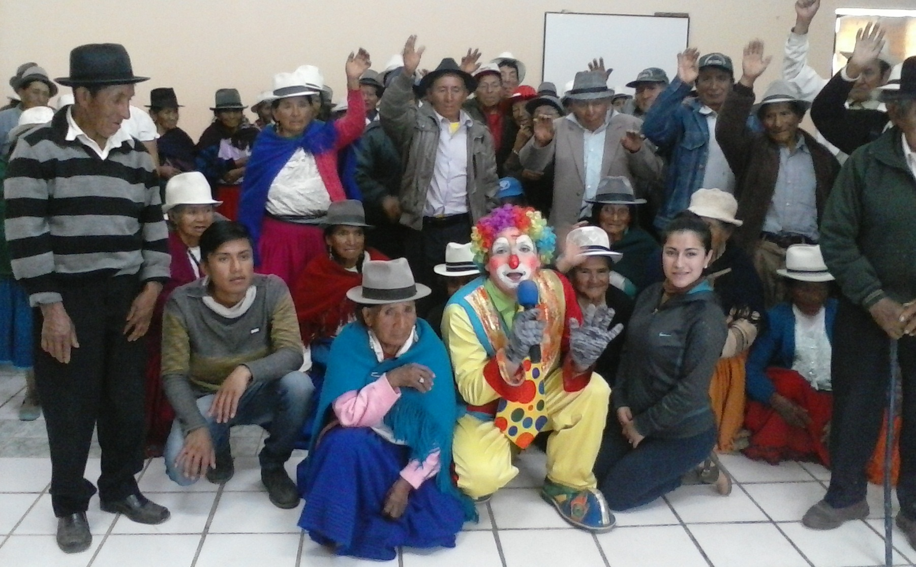
GOBIERNO PARROQUIAL DE LUDO
DIA DEL NIÑO AÑO 2015

Slide 43
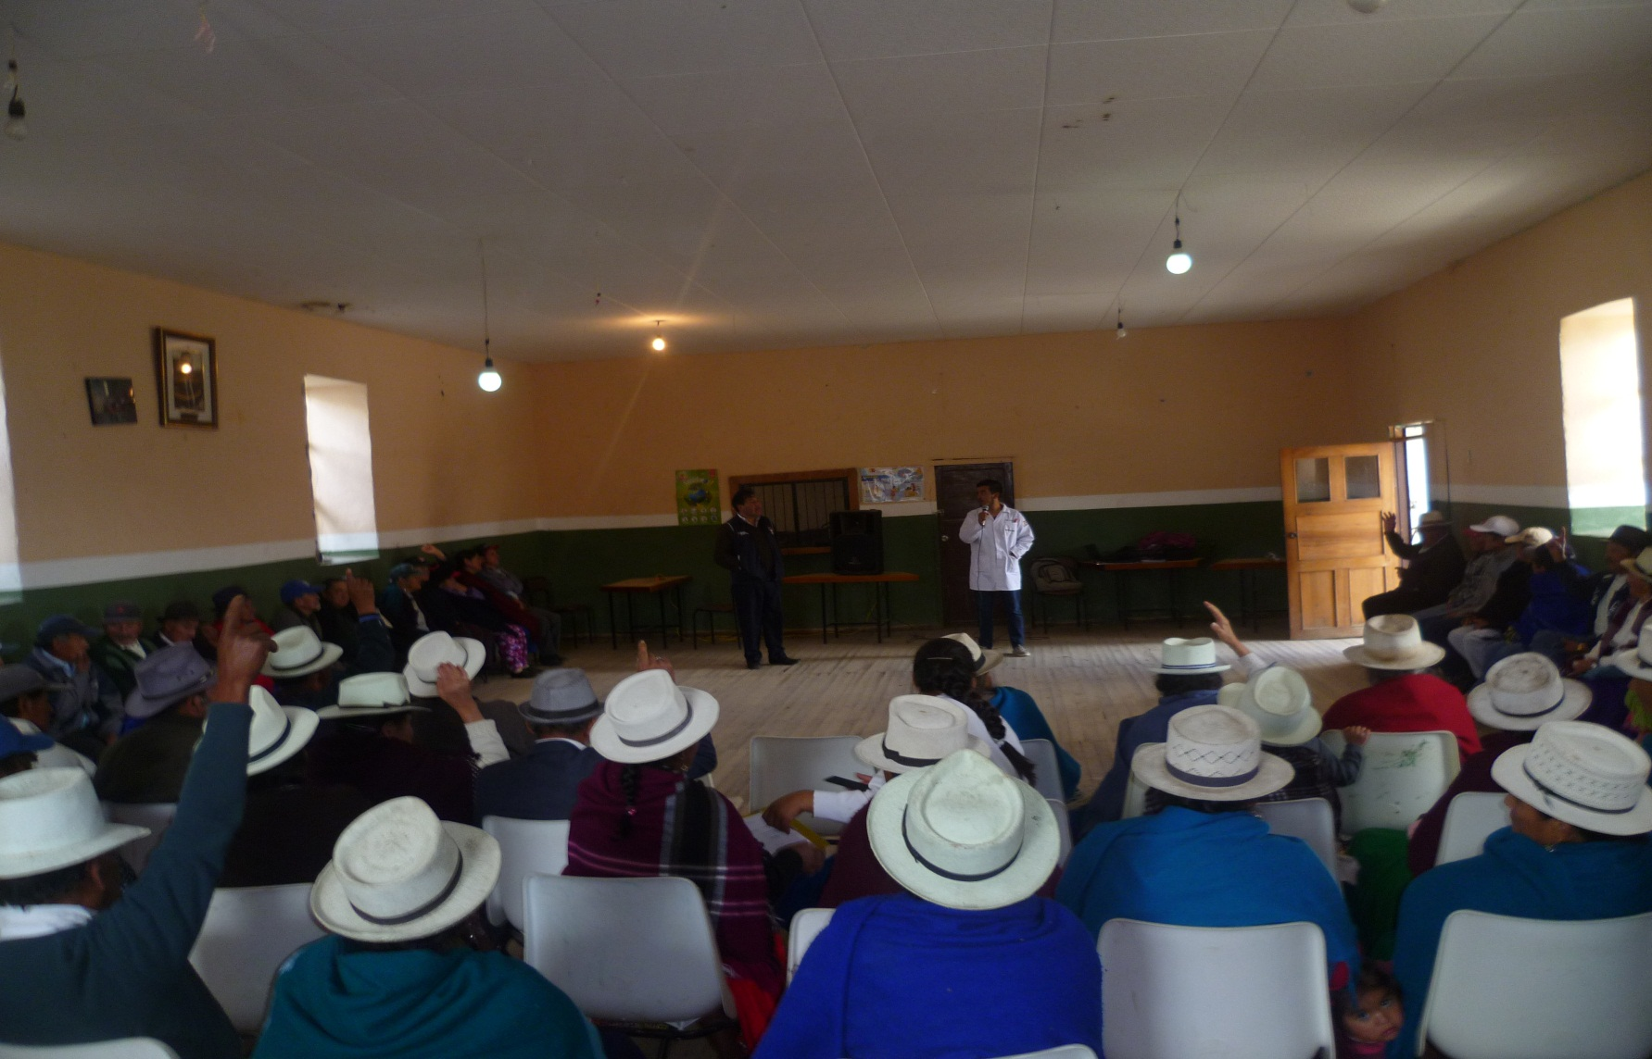
GOBIERNO PARROQUIAL DE LUDO
PROYECTO ADULTOS MAYORES

Slide 44
GOBIERNO PARROQUIAL DE LUDO
CUIDADO ASEO Y MANTENIMIENTO DE ESPACIOS
PUBLICOS
5.379.54
El gobierno parroquial se ha visto en la necesidad de contratar los servicios de un trabajador para el cuidado, aseo y mantenimiento de la casa del gobierno parroquial y de los baños públicos ; así como también el aseo y mantenimiento de la plaza central, las calles adyacentes y el cementerio parroquial. Apoya también en la atención al público.

Slide 45
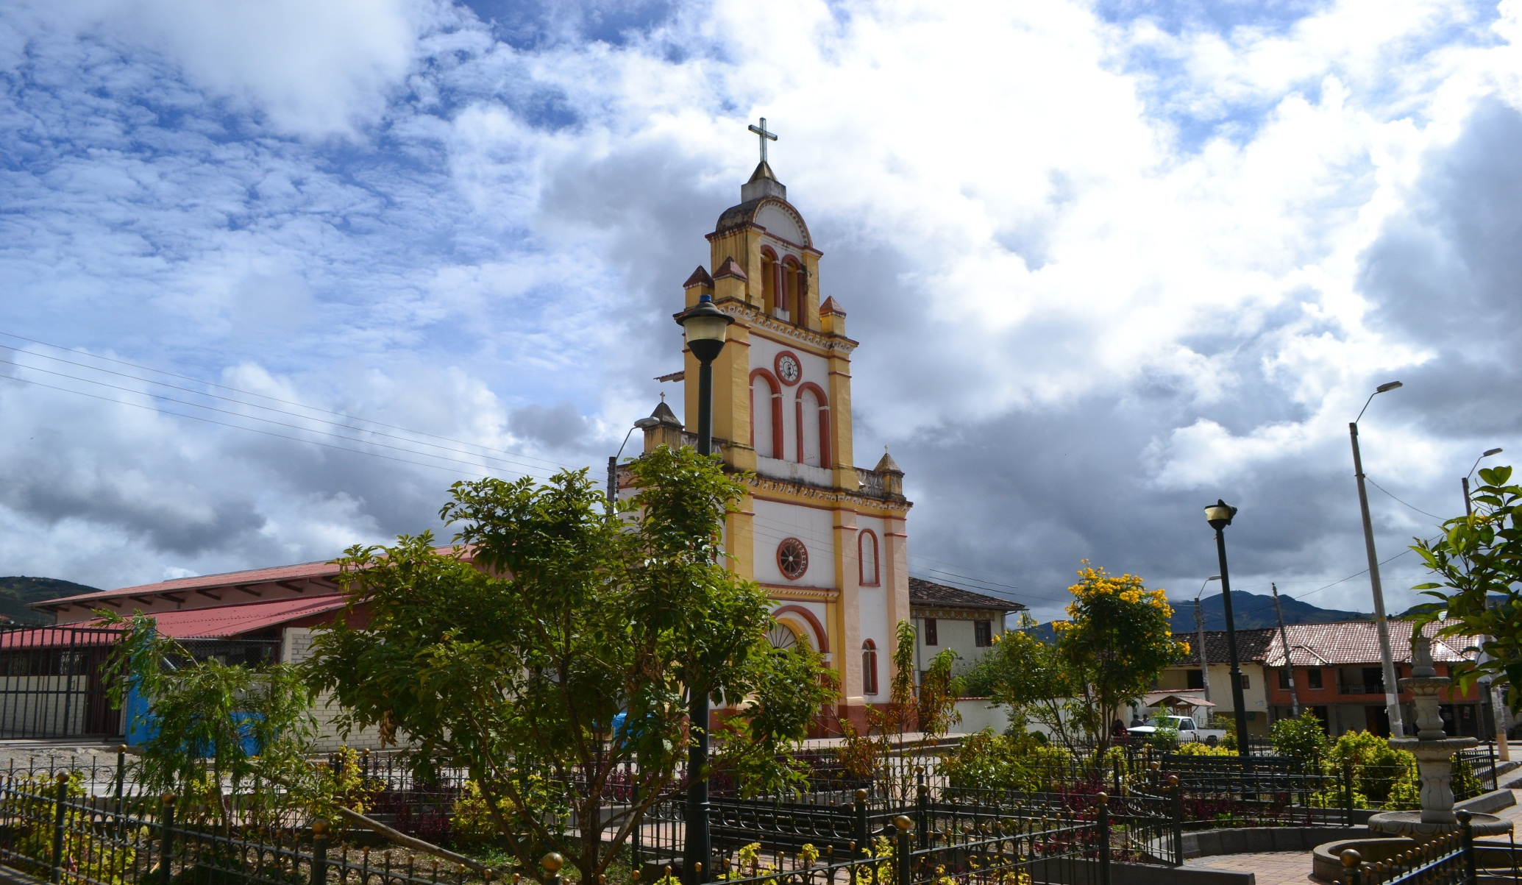
GOBIERNO PARROQUIAL DE LUDO
PARQUE CENTRAL DE LUDO

Slide 46
GOBIERNO PARROQUIAL DE LUDO
EVENTOS SOCIALES Y CULTURALES
PROYECTO: FIESTAS DE PARROQUIALIZACIÓN
El Gobierno local viene celebrando año tras año la fundación civil de la parroquia Ludo, hecho suscitado un 10 de abril de 1863; por lo que cada 10 de Abril de todos los años se realizan varios actos y eventos de carácter cívico, social, cultural y deportivo tales como:
1.-Desfile cívico con la participación de las comunidades, centros educativos, organizaciones sociales, etc. Además se realiza la sesión solemne.
2.-Actividades sociales culturales en donde mediante la danza, los bailes folclóricos, la gastronomía, la presentación de coreografías que representan las costumbre de nuestros ancestros, la quema de juegos pirotécnicos y la elección de la Cholita de Ludo, fomentamos la identidad y la cultura de nuestro pueblo. Las fiestas son financiadas con el presupuesto participativo que cada año la Municipalidad de Sígsig asigna a nuestra parroquia.

Slide 47
GOBIERNO PARROQUIAL DE LUDO
SIMBOLOS PARROQUIALES DE LUDO

Slide 48
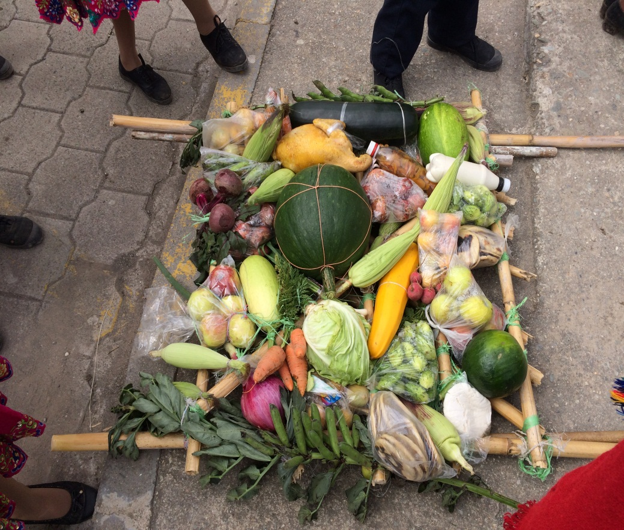
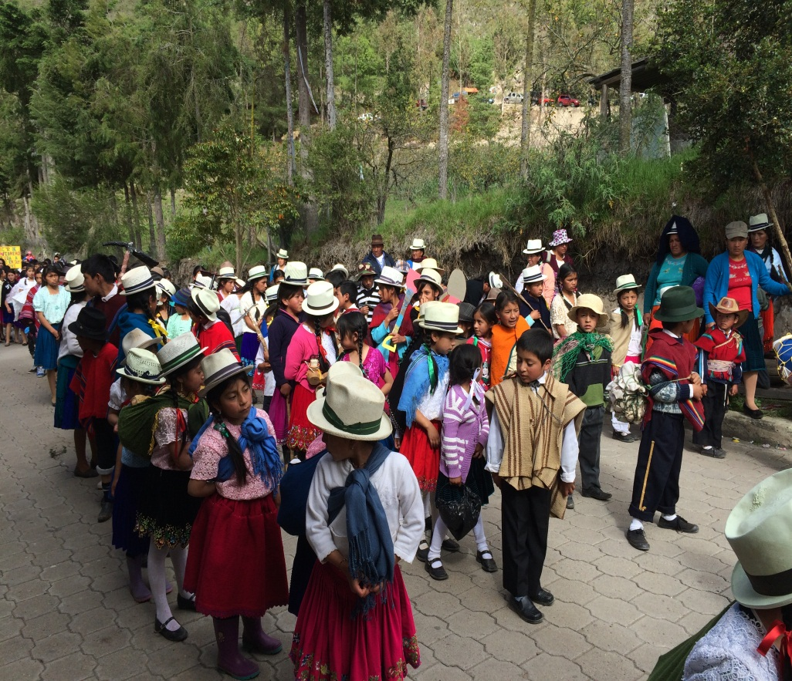
GOBIERNO PARROQUIAL DE LUDO
FIESTAS CIVICAS DE PARROQUIALIZACIÓN 2015

Slide 49
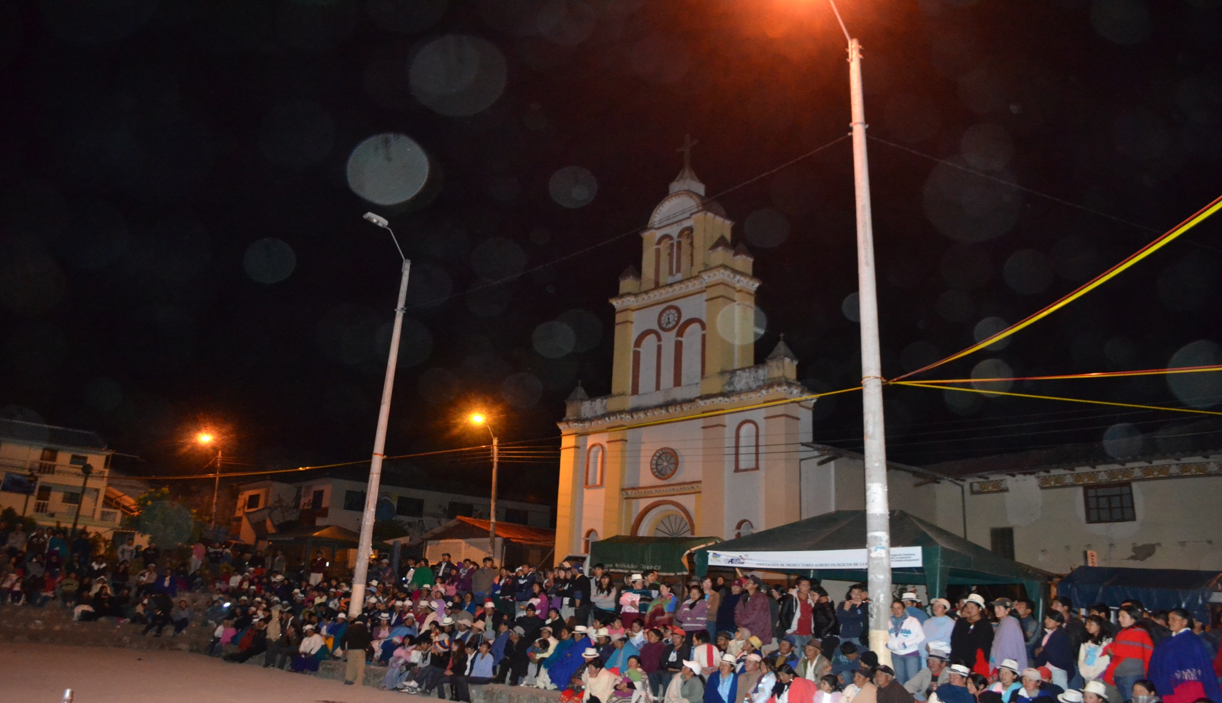
GOBIERNO PARROQUIAL DE LUDO
FIESTAS PATRONALES 2015

Slide 50
GOBIERNO PARROQUIAL DE LUDO
PROCESOS DE PARTICIPACION CIUDADANA
ASAMBLE DE RENDICIÓN DE CUENTAS: AÑO 2015
Cumpliendo con la constitución y la Ley y siendo obligación del Gobierno Parroquial rendir cuentas a los mandantes, el día 28 de Febrero del año 2015 se realizo la asamblea de rendición de cuentas, en donde se informo a los ciudadanos sobre el majo administrativo y financiero de los recursos, y de las obras y gestiones que los miembros del gobierno parroquial han realizado durante el año 2015. Así mismo se han mantenido varias reuniones en diferentes comunidades de la parroquia, en donde se han tratado temas importantes tales como: participación ciudadana, presupuestos, competencias, etc.

Slide 51
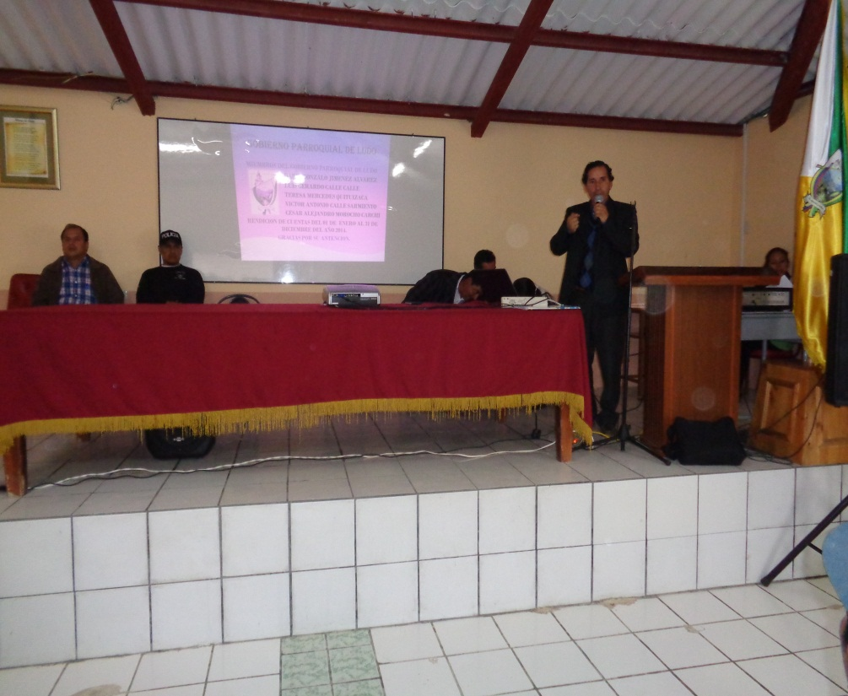
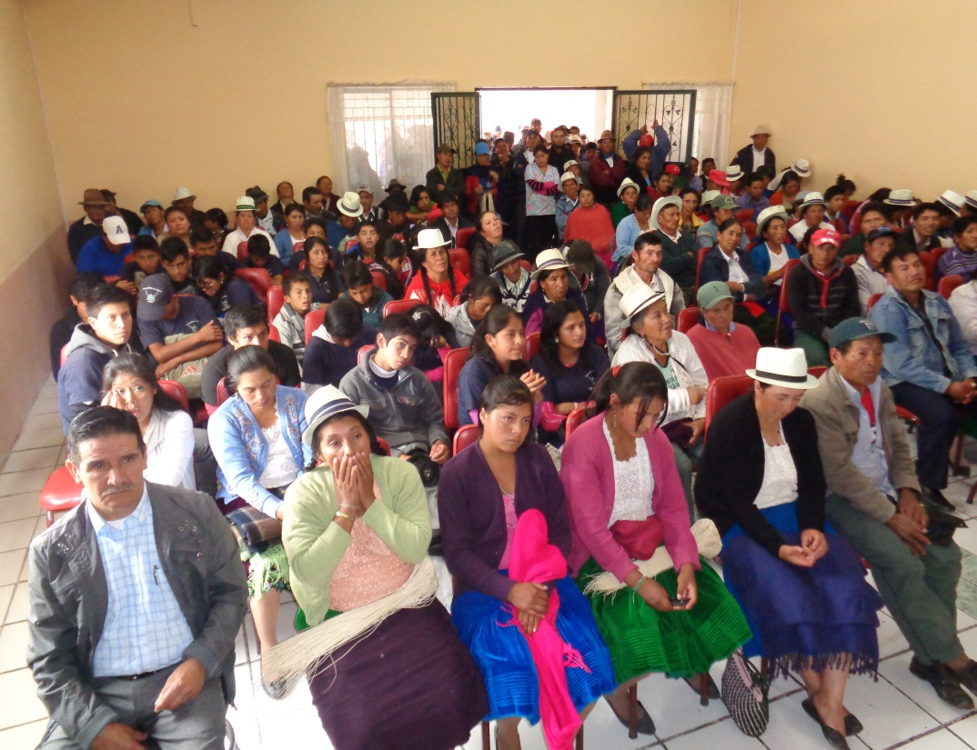
GOBIERNO PARROQUIAL DE LUDO
RENDICION DE CUENTAS 2015

Slide 52
GOBIERNO PARROQUIAL DE LUDO
ASAMBLEA DE PRIORIZACION DE OBRAS : AÑO 2016
Así mismo dando cumplimiento con la ley y mediante mecanismos de participación ciudadana, el día viernes 2 de Octubre del año 2015, y con la presencia de representantes de las comunidades, organizaciones sociales, autoridades locales y con la presencia de funcionarios del Consejo Provincial del Azuay, se llevo a cabo la reunión de Priorización de Obras para el año 2016. En donde por medio de oficio los líderes y representas de las comunidades y organizaciones sociales, solicitaron a los diferentes niveles de gobierno que tomen en cuenta sus pedidos y presupuesten los recursos correspondientes para que se ejecuten las obras en el año 2016.

Slide 53
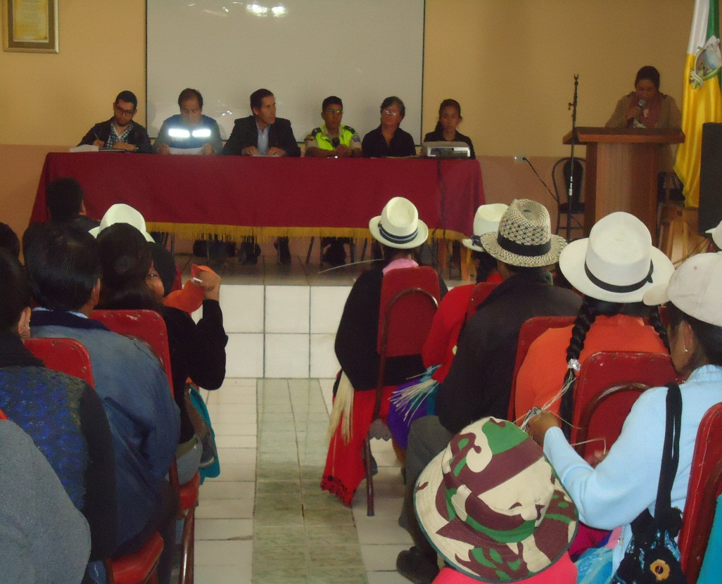
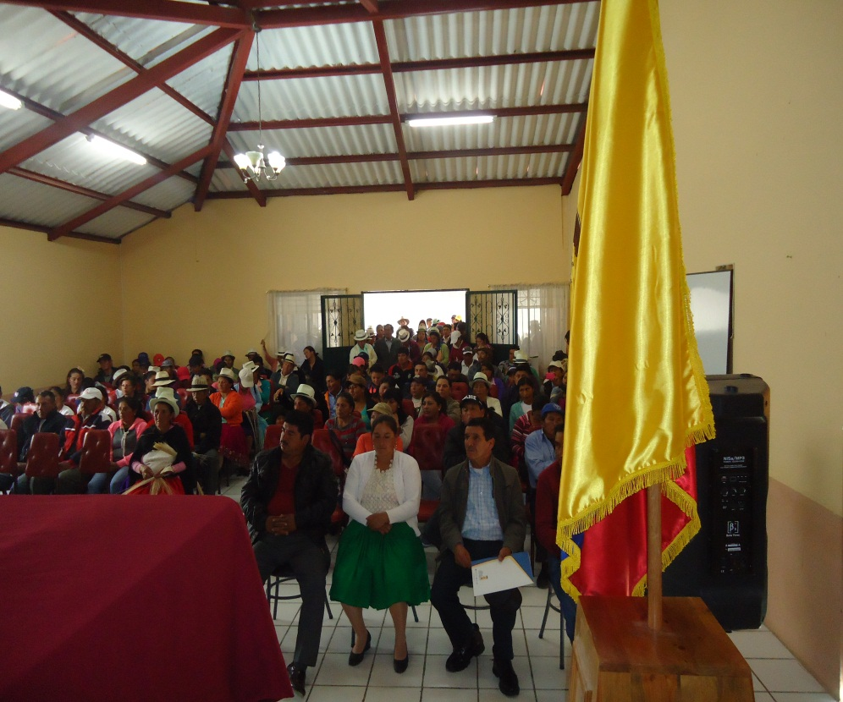
GOBIERNO PARROQUIAL DE LUDO
ASAMBLES DE PRIORIZACION DE OBRAS 2016

Slide 54
GOBIERNO PARROQUIAL DE LUDO
GESTIONES REALIZADAS
GOBIERNO PROVINCIAL.- Luego de haber realizado la Asamblea de Priorización de Obras del año 2016, el Gobierno Parroquial, mediante oficio y documentadamente a hecho llegar al Sr. Prefecto todas las solicitudes de obras que la Junta Parroquial recepto en esta reunión; con el fin de que aboque conocimiento y a través del Departamento de Planificación, se analicen, se planifiquen y se ejecuten las obras solicitadas por parte de las comunidades y organizaciones sociales de la parroquia. Además se a gestionado mediante oficios y comisiones el arreglo de la carretera Ludo – Quingeo y la carretera Ludo – Cuchil.

Slide 55
GOBIERNO PARROQUIAL DE LUDO
GOBIERNO CANTONAL.- Luego de haber realizado la Asamblea de Priorización de Obras del año 2016, el Gobierno Parroquial, mediante oficio y documentadamente a hecho llegar al Sr. Alcalde todas las solicitudes de obras que la Junta Parroquial recepto en esta reunión; con el fin de que aboque conocimiento y a través del Departamento de Planificación, se analicen, se planifiquen y se ejecuten las obras solicitadas por parte de las comunidades y organizaciones sociales de la parroquia. Así mismo se a gestionado a la Municipalidad el personal técnico para la elaboración de estudios, diseños técnicos y listados de materiales, documentos indispensables con los que el Gobierno local a contado para poder realizar las obras planificadas para el año 2015.

Slide 56
GOBIERNO PARROQUIAL DE LUDO
MINISTERIO DE TRANSPORTE Y OBRAS PUBLICAS.-
En vista de que el Ministerio de Minas a concesionado la Mina de COLLANA al ministerio de Transporte y Obras Públicas, el gobierno local a mantenido varias reuniones con el Subsecretario de esta Institución el Ing. Boris Palacios y se a logrado que la Compañía SINOHIDRO atreves de la compañía subcontratista FOPECA firme un acuerdo compromiso con la Junta Parroquial, para que a cambio de los materiales que están extrayendo y llevando fuera de nuestra parroquia, arreglen la vía Ludo – Cuchil, entre otros acuerdos y compromisos firmados por estas dos instituciones.

Slide 57
GOBIERNO PARROQUIAL DE LUDO
AGENCIA NACIONAL DE TRANSITO.- Preocupados de que se de un buen servicio de transporte público a los moradores de nuestra parroquia, y a pedido de algunas comunidades, el Gobierno local a oficiado a la Agencia Nacional de Transito pidiendo que se entiendan varios requerimientos de la ciudadanía, con el fin de que mejore el servicio de transporte público en nuestra parroquia; puesto que a hay quejas decir de los usuarias, no están siendo bien servidos por parte de las empresas que dan este servicio a nuestra parroquia.

Slide 58
GOBIERNO PARROQUIAL DE LUDO
MINISTERIO DE EDUCACION.- Con el Ministerio de educación se a gestiono y se logro aprobar el presupuesto para la la construcción del Colegio del Milenio, pero por razones que son de conocimiento público, dicho proyecto no se pudo ejecutar , por lo que este presupuesto fue a para en otro lugar de la patria. Sin embargo, en este año se continúa gestionado la construcción de un centro educativo tipo menor denominado centro educativo siglo VII.

Slide 59
GOBIERNO PARROQUIAL DE LUDO
MIEMBROS DEL GOBIERNO PARROQUIAL DE LUDO
DARIO GONZALO JIMENEZ ALVAREZ
LUIS GERARDO CALLE CALLE
TERESA MERCEDES QUITUIZACA QUINDIZACA
VICTOR ANTONIO CALLE SARMIENTO
CESAR ALEJANDRO MOROCHO CARCHI
RENDICION DE CUENTAS DEL 01 DE ENERO AL 31 DE DICIEMBRE DEL AÑO 2015.
GRACIAS POR SU ANTENCION.

